Slide 1
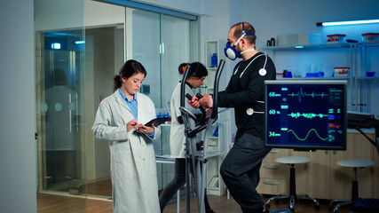
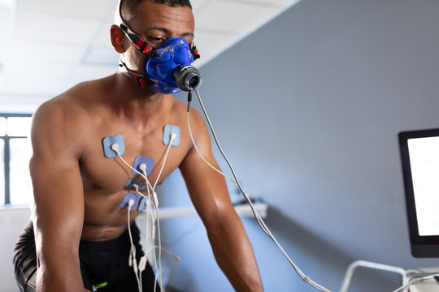


BIOENERGÉTICA - CALORIMETRÍA:
Mediciones Metabólicas en Reposo y de Esfuerzo
Prof. Edgar Lopategui Corsino
M.A., Fisiología del Ejercicio
Web: http://www.saludmed.com/
E-Mail: elopategui@intermetro.edu
elopateg@gmail.com
Curso: http://www.saludmed.com/
fisiologiaejercico/fisiologiaejercicio.html

Slide 2
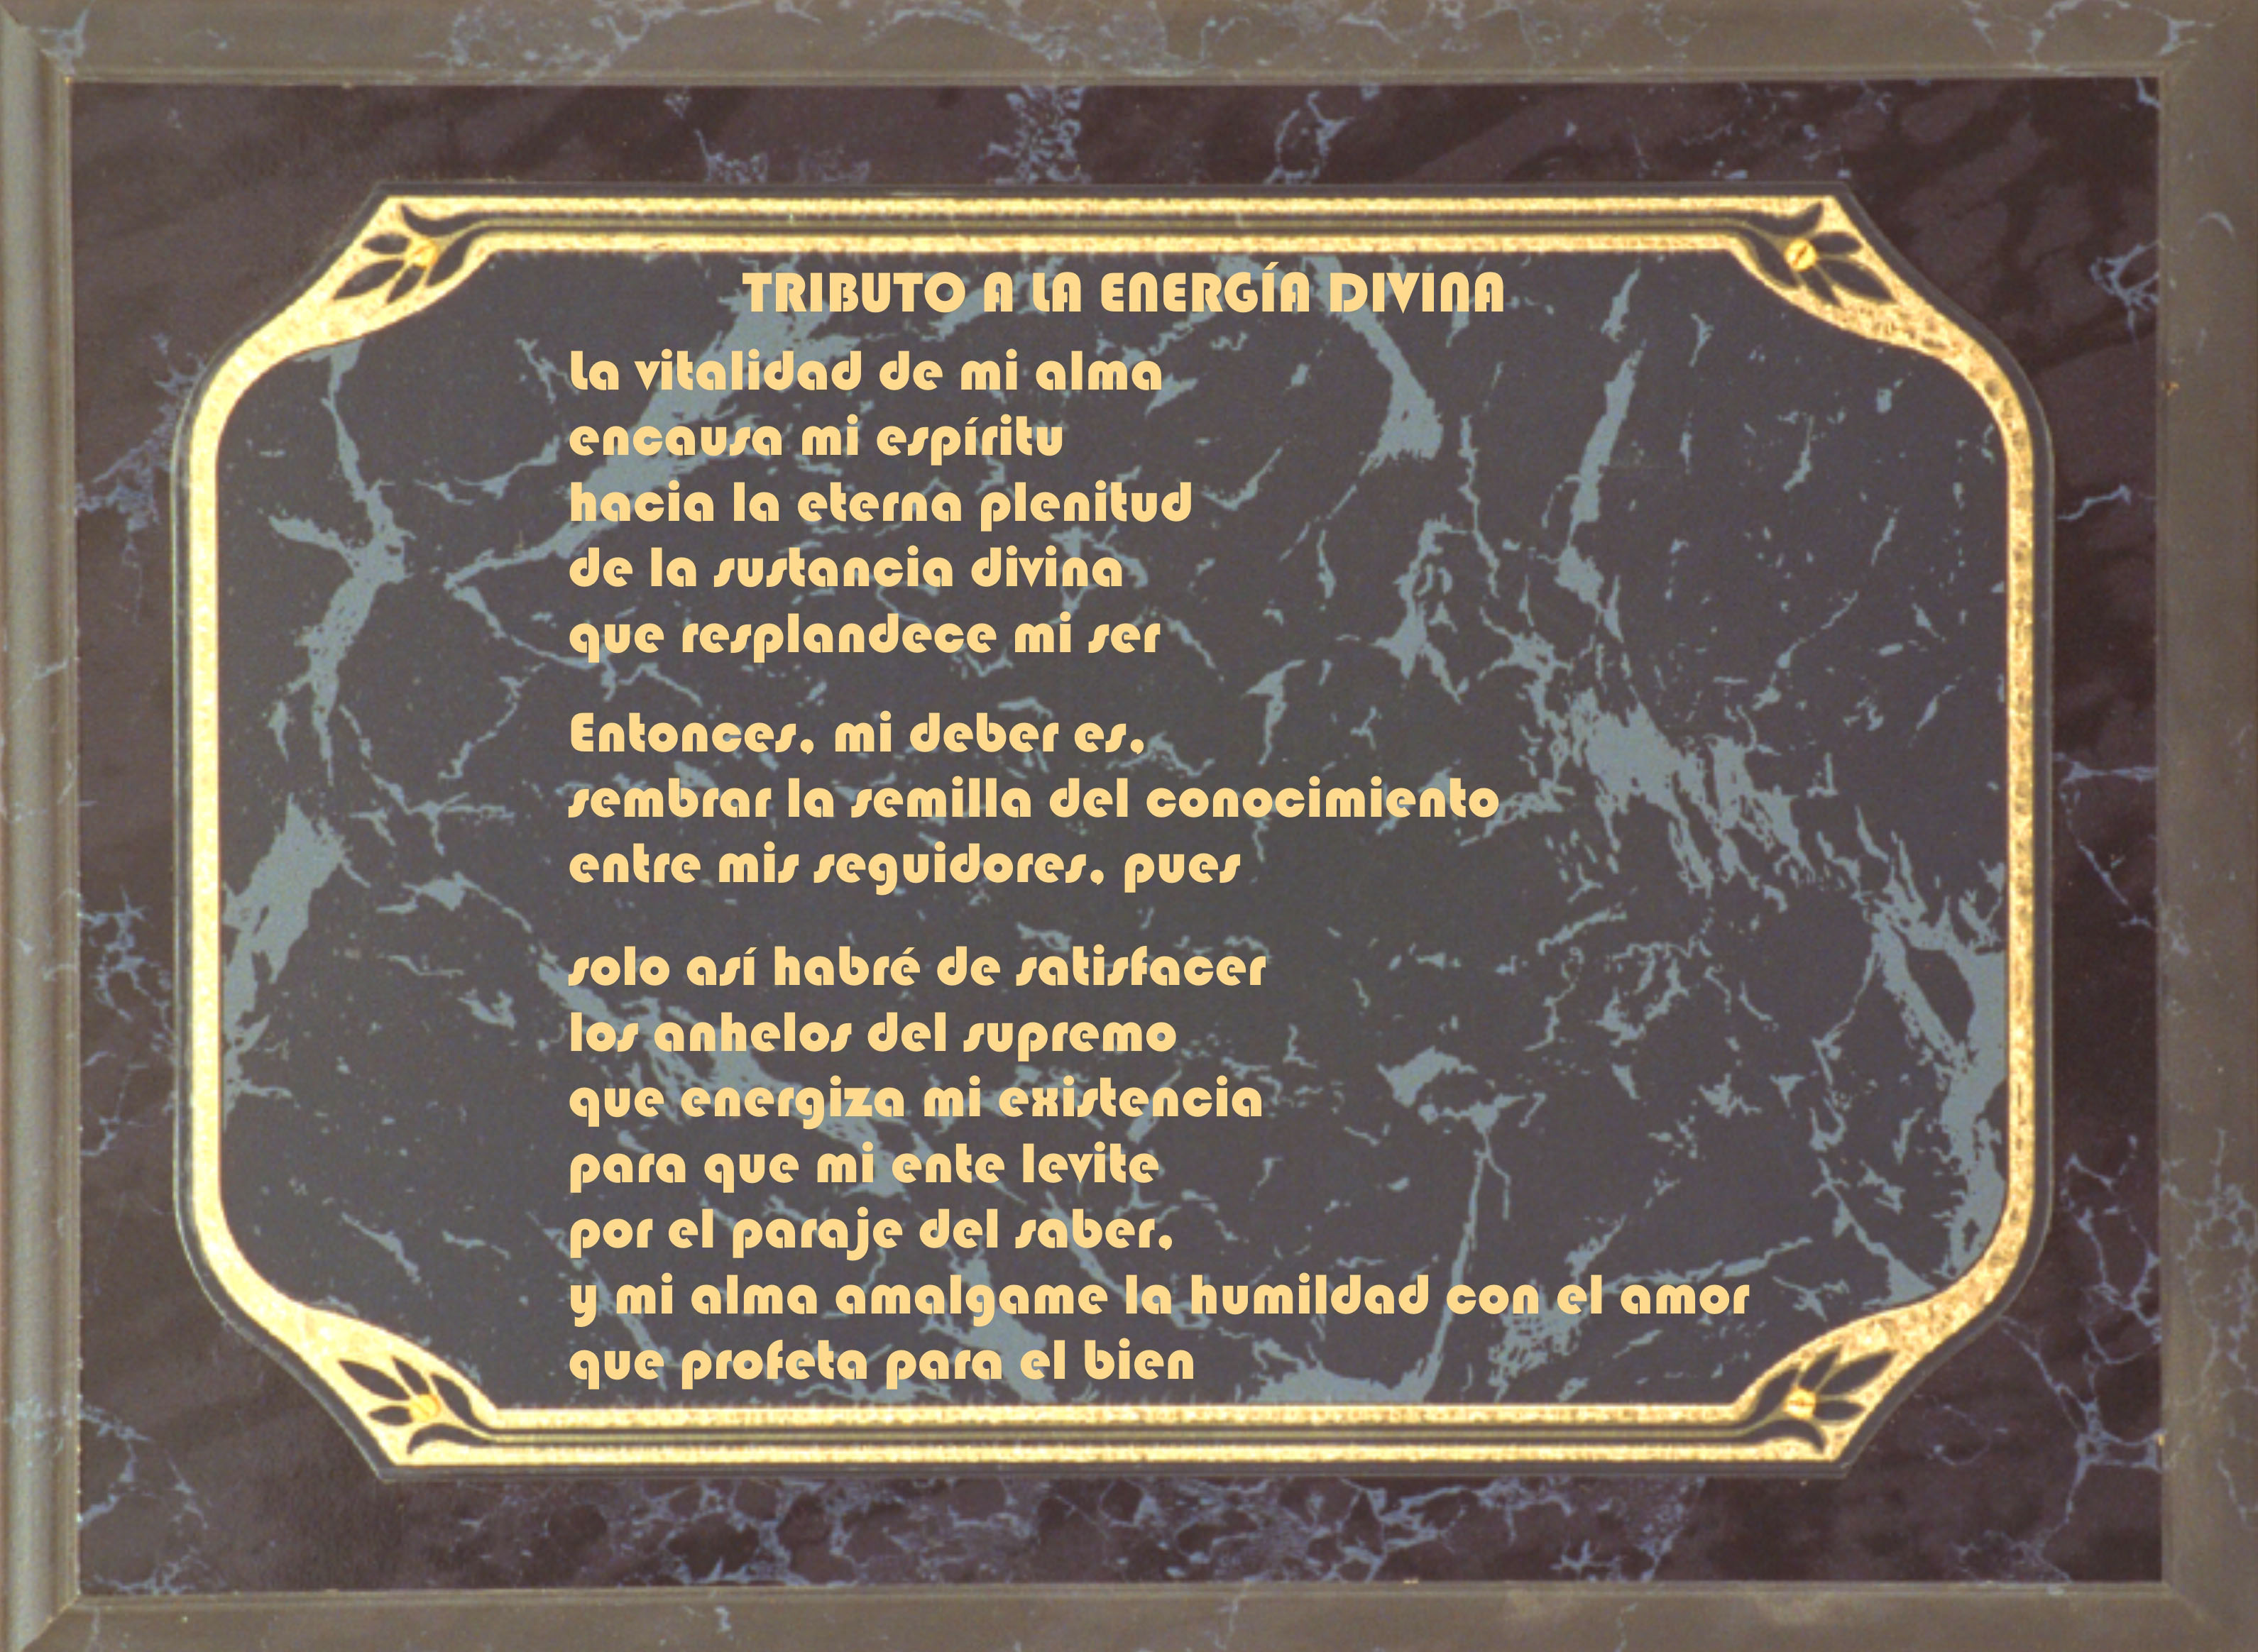

Slide 3
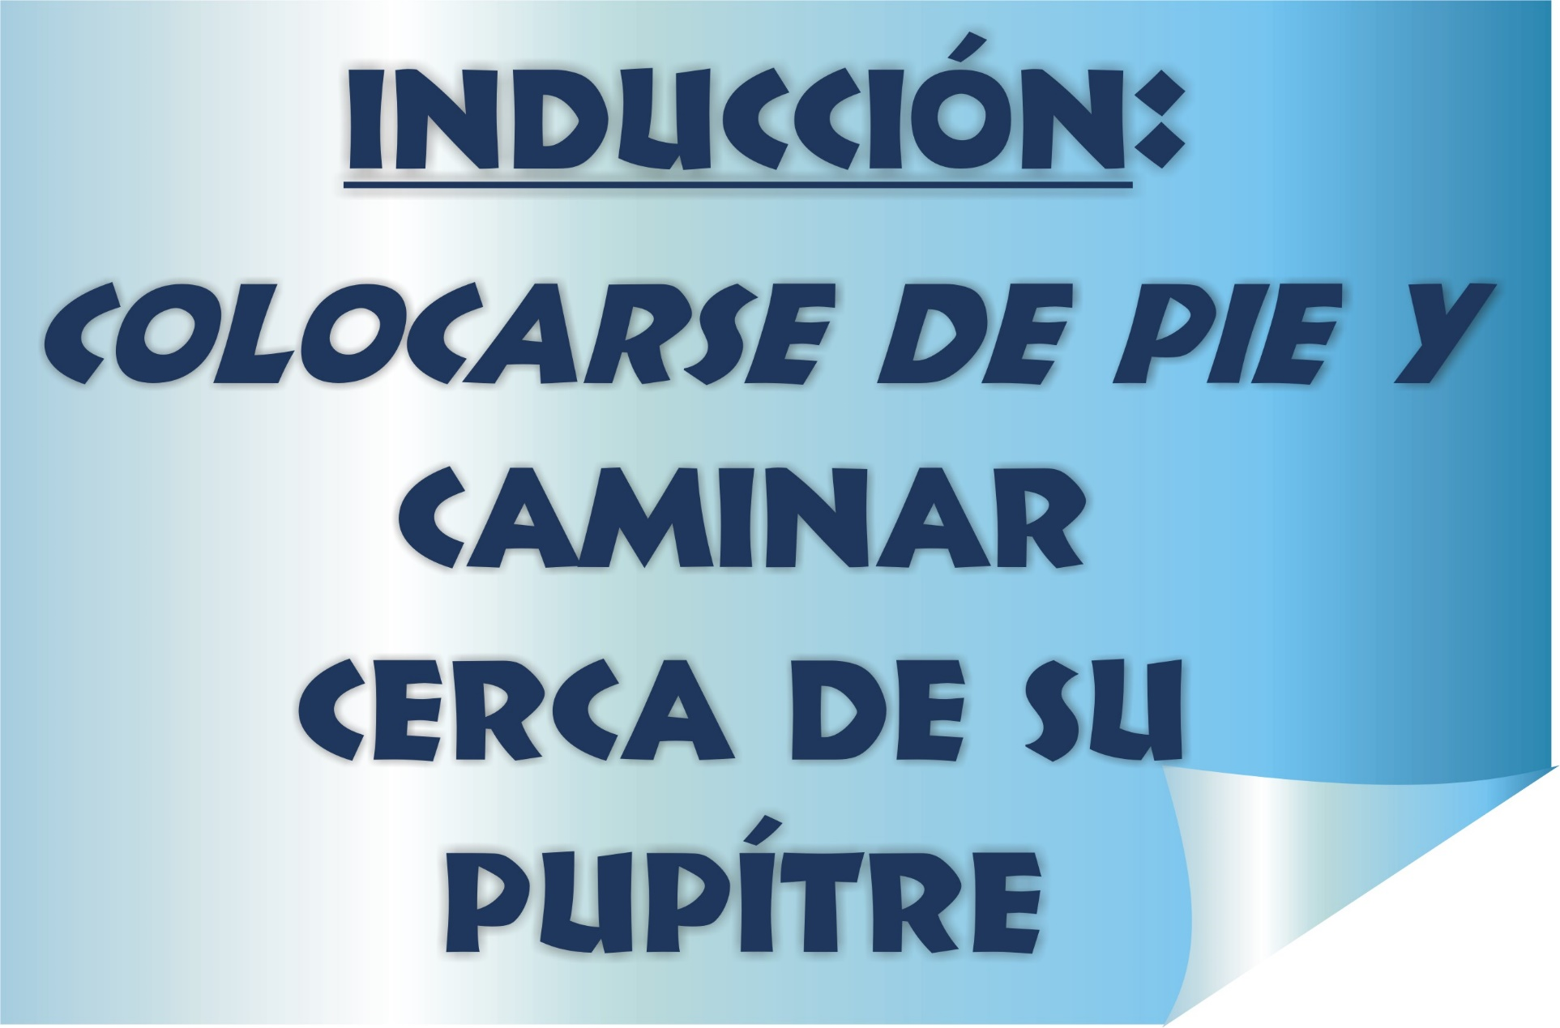
Notes:
3

Slide 4
BIOENERGÉTICA: REPASO
* Vínculo del Tópico de la Clase Anterior con la de Hoy *
Los alimentos consumidos son necesarios para…
La respiracion celular produce…
Energía es…
Al generar el cuerpo energía, se libera ….
La producción de energía aeróbica, requiere la presencia de…
Notes:
4

Slide 5
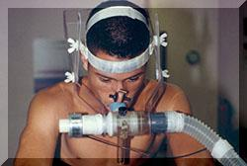
BOSQUEJO
Introducción
Energía y unidades de medida
Calorimetría
Espirometría en Circuito abierto
Isótopos marcadores
Consumo Energético
Tasa metabólica basal
Notes:
5

Slide 6

Notes:
6

Slide 7
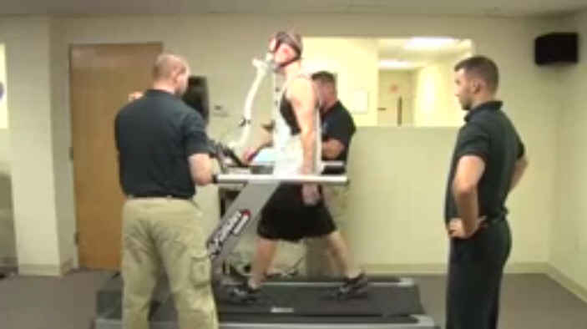
Notes:
7

Slide 8
BIOENERGÉTICA: AVALÚO
* Lista Focalizada*
Fundamentado en la presentación del video anterior, mencione tres términos, palabras o frases que puedan surgir de su pensamiento al ver tal película. Tienen 3 minutos para completar esta actividad:
1.
2.
3.
Notes:
8

Slide 9

Notes:
9

Slide 10
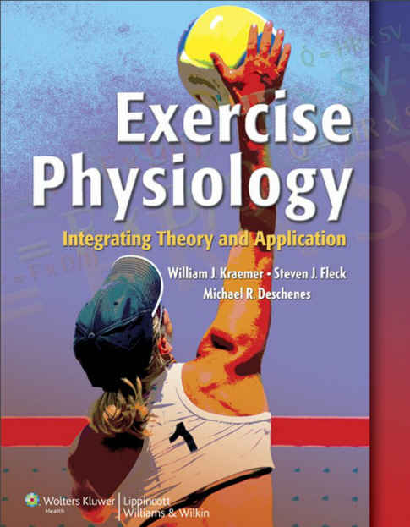
REFERENCIAS FUNDAMENTALES: 2012
Notes:
10

Slide 11
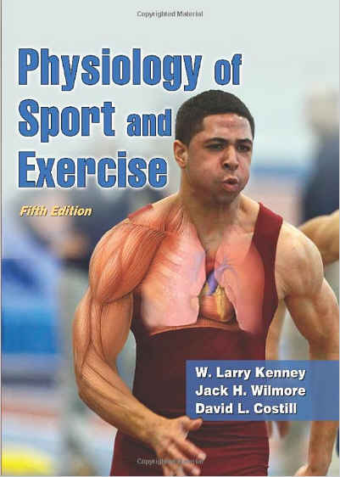
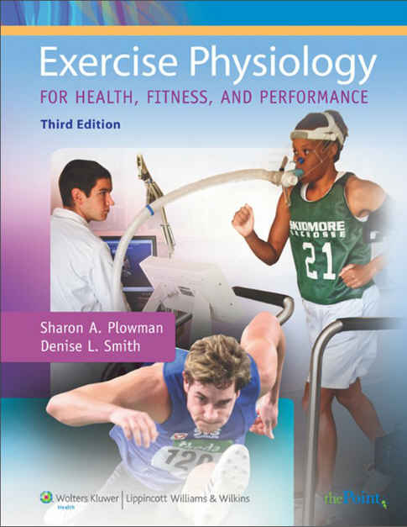
REFERENCIAS FUNDAMENTALES: 2011
Notes:
11

Slide 12
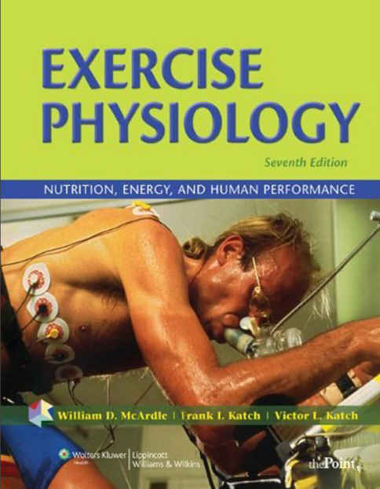
REFERENCIAS FUNDAMENTALES: 2010
Notes:
12

Slide 13
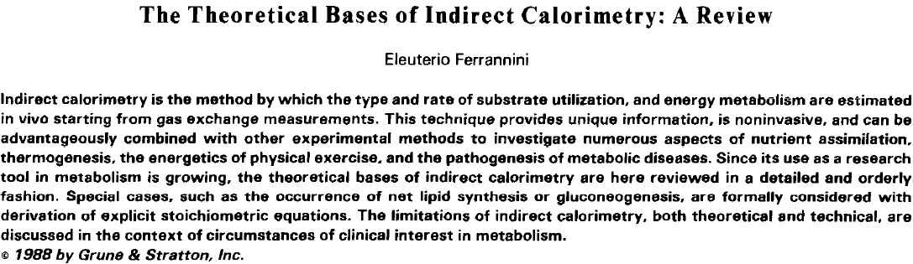
Ferrannini, E. (1988). The theoretical bases of indirect calorimetry: A review. Metabolism, 37(3), 287-301. Recuperado de http://www.pitactief.nl/fileadmin/content/scholingen/1220_post_HBO_Overgewicht/Ophuizen.indirecte_calorimetrie.pdf
Notes:
13

Slide 14
Dibuje sobre estos cuerpos celulares, que tú
piensas es el largo y cantidad de dendritas tú
posees en estos momentos:

Slide 15


Slide 16
BIOENERGÉTICA: CONCEPTOS BÁSICOS
* Energía*
Definición
La Capacidad
para
Desempeñar Trabajo
NOTA. Adaptado de: Fisiología del Esfuerzo y del Deporte. 5ta. ed.; (p. 116), por J. H. Wilmore, & D. L. Costill, 2004, Barcelona, España: Editorial Paidotribo. Copyright 2004 por Jack H. Wilmore y David L. Costill.

Slide 17
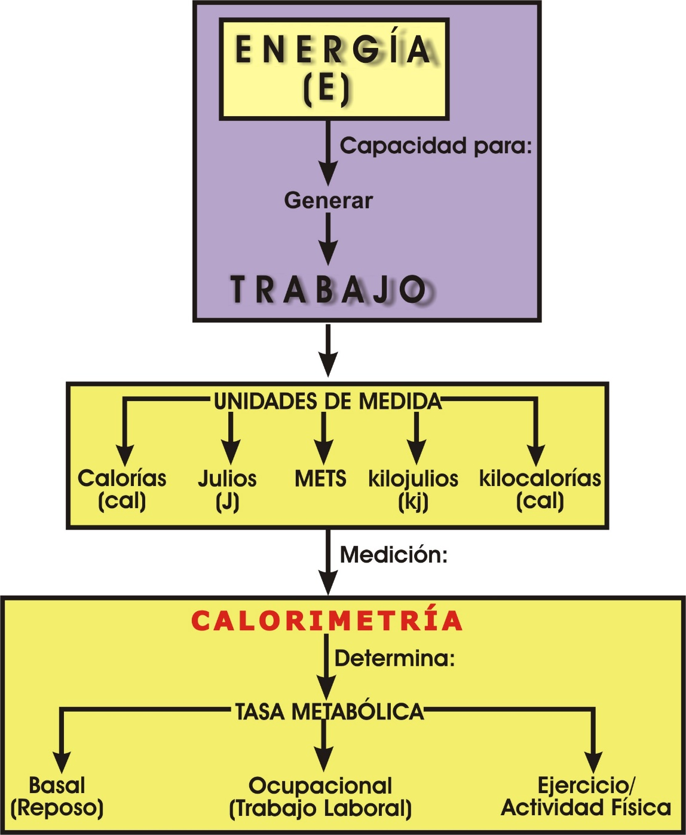
NOTA. Adaptado de:. Sports and Exercise Nutrition. 5ta. ed.; (pp. 134, 184-185, 186, 190), por W. D. McArdle, F. I. Katch, & V. I. Katch, 2013, Philadelphia: Lippincott Williams & Wilkins. Copyright 2013 por Lippincott Williams & Wilkins, a Wolters Kluwer business; Fisiología del Esfuerzo y del Deporte. 5ta. ed.; (pp. 116, 130), por J. H. Wilmore, & D. L. Costill, 2004, Barcelona, España: Editorial Paidotribo. Copyright 2004 por Jack H. Wilmore y David L. Costill; Exercise Physiology: Human Bionergetics and its Applications. 2da. ed.; (pp. 16, 38-39, 46), por G. A. Brooks, T. D. Fahey, & T. P. White, 1996, Mountain View, CA: Mayfield Publishing Company. Copyright 1996 por Mayfield Publishing Company.

Slide 18
BIOENERGÉTICA: CONCEPTOS BÁSICOS
La energía en el sistema biológico se mide en calorías (cal).
1 cal es la cantidad de calor requerido para elevar 1 g de agua a 1°C, de 14.5°C a 15.5°C.
En humanos, la energía se expresa en kilocalorías (kcal), donde 1 kcal equivale a 1,000 cal.
Con frecuencia, muchas personas erróneamente hablan de “calorías” cuando en realidad quieren decir más precisamente kilocalorías. Cuando hablamos que alguien gasta 3,000 cal por día, lo que realmente significa que la persona esta gastando 3,000 kcal por día.
NOTA. Adaptado de: Fisiología del Esfuerzo y del Deporte. 5ta. ed.; (p. 116), por J. H. Wilmore, & D. L. Costill, 2004, Barcelona, España: Editorial Paidotribo. Copyright 2004 por Jack H. Wilmore y David L. Costill.
Notes:
18

Slide 19
BIOENERGÉTICA: UNIDADES DE MEDIDA
Caloría (cal)
La Cantidad de Calor Necesaria para
Elevar La Temperatura de 1 gramo
de Agua a 1 Grado Centígrado
(de 14.5°C a 15.5°C),
A Nivel del Mar
(Bajo Condiciones Barométricas Estándar/Normales
[760 mm. Hg. ó 1 ATA])
NOTA. Adaptado de: Exercise Physiology Integrating Theory and Application. (p. 54), por W. J. Kraemer, S. J. Fleck, y M. R. Deschenes, 2012, Philadelphia: Lippincott Williams & Wilkins. Copyright 2012 por: Lippincott Williams & Wilkins, a Wolte Kluwer business. Sports and Exercise Nutrition. 4ta.. ed.; (p. 184), por W. D. McArdle, F. I. Katch, & V. I. Katch, 2013, Philadelphia: Lippincott Williams & Wilkins. Copyright 2013 por Lippincott Williams & Wilkins, a Wolters Kluwer business; Fisiología del Esfuerzo y del Deporte. 5ta. ed.; (p. 116,), por J. H. Wilmore, & D. L. Costill, 2004, Barcelona, España: Editorial Paidotribo. Copyright 2004 por Jack H. Wilmore y David L. Costill.

Slide 20
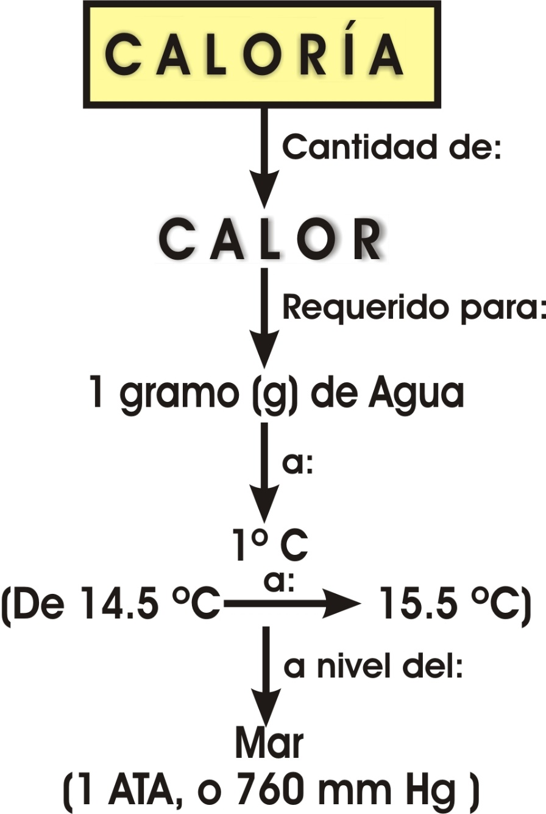
NOTA. Adaptado de: Exercise Physiology Integrating Theory and Application. (p. 54), por W. J. Kraemer, S. J. Fleck, y M. R. Deschenes, 2012, Philadelphia: Lippincott Williams & Wilkins. Copyright 2012 por: Lippincott Williams & Wilkins, a Wolte Kluwer business. Sports and Exercise Nutrition. 4ta.. ed.; (p. 184), por W. D. McArdle, F. I. Katch, & V. I. Katch, 2013, Philadelphia: Lippincott Williams & Wilkins. Copyright 2013 por Lippincott Williams & Wilkins, a Wolters Kluwer business; Fisiología del Esfuerzo y del Deporte. 5ta. ed.; (p. 116,), por J. H. Wilmore, & D. L. Costill, 2004, Barcelona, España: Editorial Paidotribo. Copyright 2004 por Jack H. Wilmore y David L. Costill.
Notes:
20

Slide 21
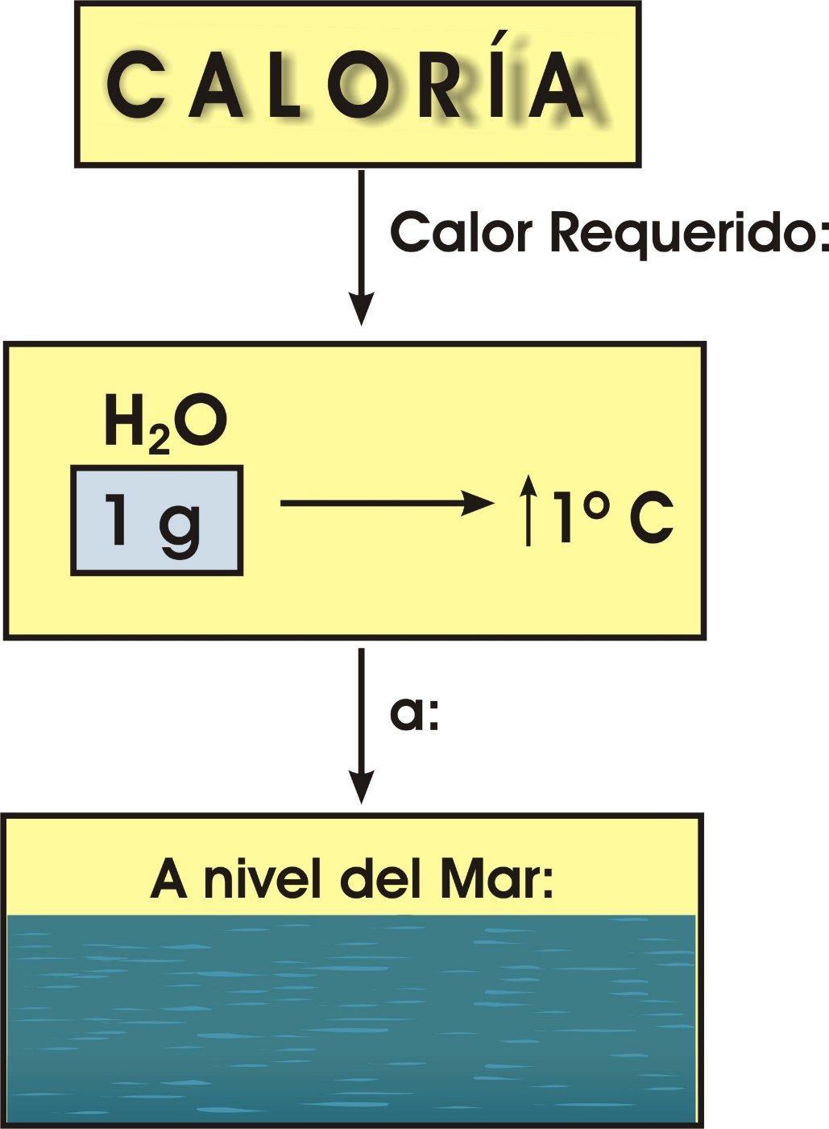
NOTA. Adaptado de: Exercise Physiology Integrating Theory and Application. (p. 54), por W. J. Kraemer, S. J. Fleck, y M. R. Deschenes, 2012, Philadelphia: Lippincott Williams & Wilkins. Copyright 2012 por: Lippincott Williams & Wilkins, a Wolte Kluwer business. Sports and Exercise Nutrition. 4ta.. ed.; (p. 184), por W. D. McArdle, F. I. Katch, & V. I. Katch, 2013, Philadelphia: Lippincott Williams & Wilkins. Copyright 2013 por Lippincott Williams & Wilkins, a Wolters Kluwer business; Fisiología del Esfuerzo y del Deporte. 5ta. ed.; (p. 116,), por J. H. Wilmore, & D. L. Costill, 2004, Barcelona, España: Editorial Paidotribo. Copyright 2004 por Jack H. Wilmore y David L. Costill.
Notes:
21

Slide 22
BIOENERGÉTICA: UNIDADES DE MEDIDA
Kilocaloría (kcal o Cal)
La Cantidad de Calor Necesaria para
Elevar La Temperatura de 1 kilogramo
de Agua a 1 Grado Centígrado
(de 14.5°C a 15.5°C),
A Nivel del Mar
(Bajo Condiciones Barométricas Estándar/Normales
[760 mm. Hg. ó 1 ATA])
NOTA. Adaptado de: Exercise Physiology Integrating Theory and Application. (p. 54), por W. J. Kraemer, S. J. Fleck, y M. R. Deschenes, 2012, Philadelphia: Lippincott Williams & Wilkins. Copyright 2012 por: Lippincott Williams & Wilkins, a Wolte Kluwer business. Sports and Exercise Nutrition. 4ta.. ed.; (p. 184), por W. D. McArdle, F. I. Katch, & V. I. Katch, 2013, Philadelphia: Lippincott Williams & Wilkins. Copyright 2013 por Lippincott Williams & Wilkins, a Wolters Kluwer business; Fisiología del Esfuerzo y del Deporte. 5ta. ed.; (p. 116,), por J. H. Wilmore, & D. L. Costill, 2004, Barcelona, España: Editorial Paidotribo. Copyright 2004 por Jack H. Wilmore y David L. Costill.

Slide 23
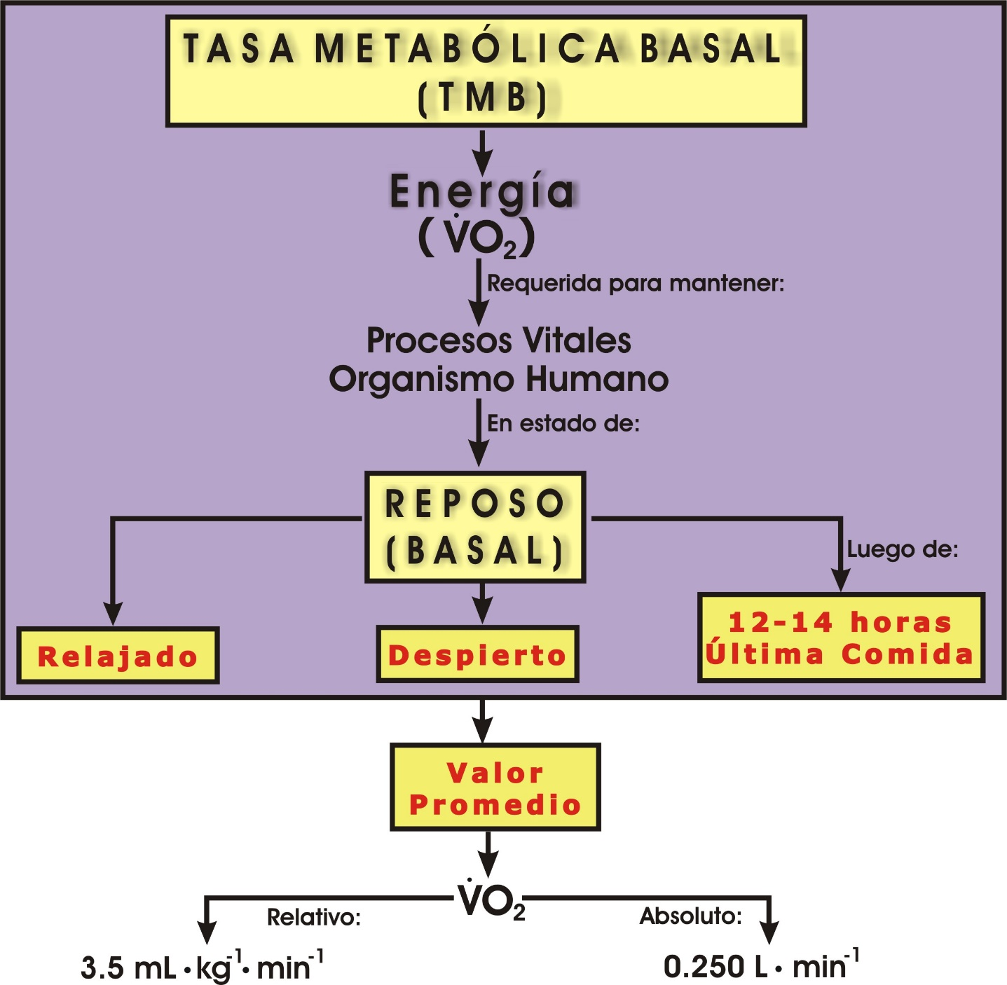
NOTA. Adaptado de: Exercise Physiology Integrating Theory and Application. (pp. 56, 341), por W. J. Kraemer, S. J. Fleck, y M. R. Deschenes, 2012, Philadelphia: Lippincott Williams & Wilkins. Copyright 2012 por: Lippincott Williams & Wilkins, a Wolte Kluwer business. Sports and Exercise Nutrition. 4ta.. ed.; (pp. 199-201), por W. D. McArdle, F. I. Katch, & V. I. Katch, 2013, Philadelphia: Lippincott Williams & Wilkins. Copyright 2013 por Lippincott Williams & Wilkins, a Wolters Kluwer business; Fisiología del Esfuerzo y del Deporte. 5ta. ed.; (p. 138,), por J. H. Wilmore, & D. L. Costill, 2004, Barcelona, España: Editorial Paidotribo. Copyright 2004 por Jack H. Wilmore y David L. Costill.
Notes:
23

Slide 24
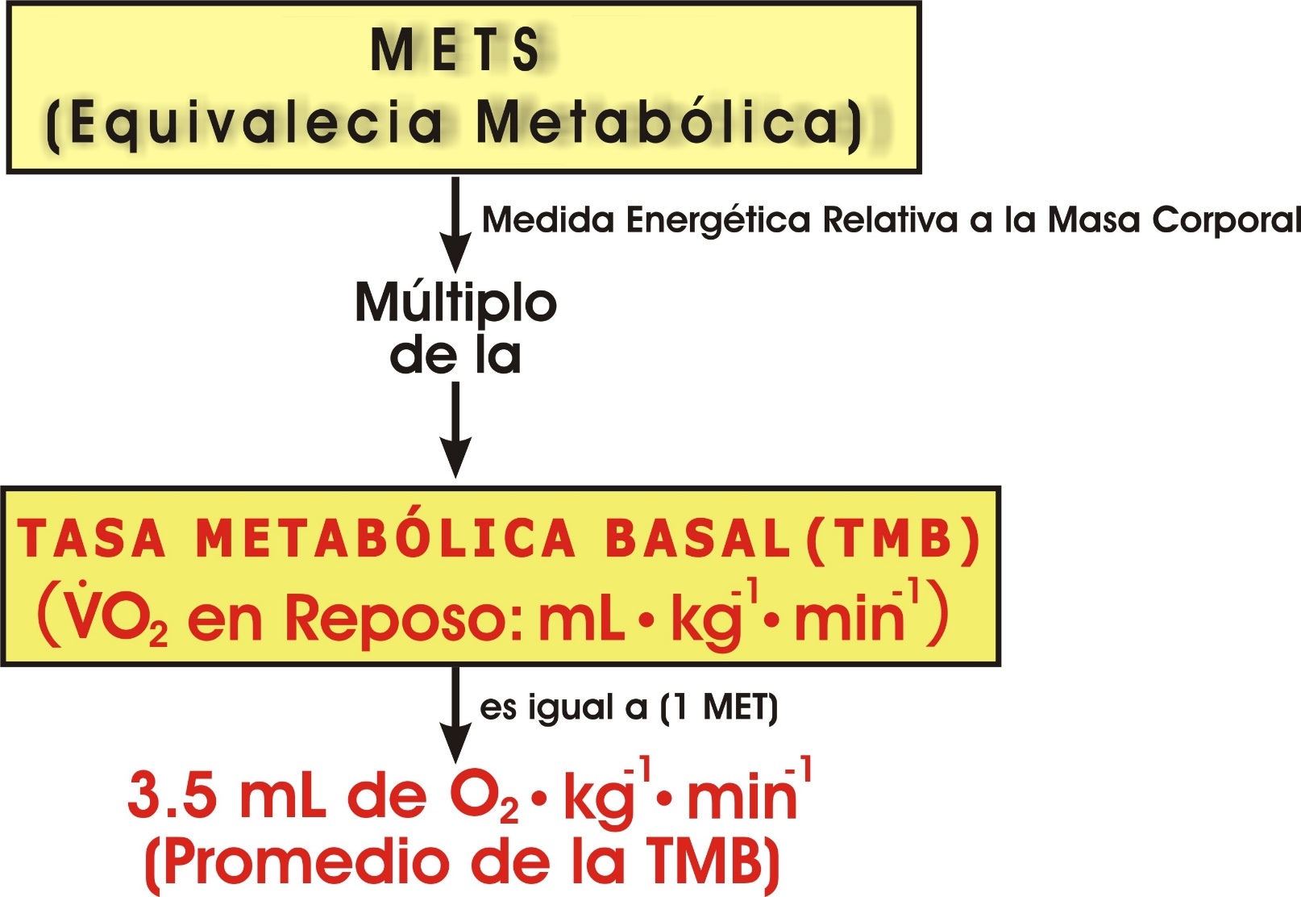
NOTA: Adaptado de: Sports and Exercise Nutrition. 4ta. ed.; pp. 204-205, por W. D. McArdle, F. I. Katch, & V. I. Katch, 2013, Philadelphia: Lippincott Williams & Wilkins. Copyright 2013 por Lippincott Williams & Wilkins, a Wolters Kluwer business; Resource Manual for Guidelines for Exercise Testing and Prescription. 7ma. ed.; pp. 424, 468-469, por American College of Sports Medicine, 2014, Philadelphia: Lippincott Williams & Wilkins. Copyright 2014 por: American College of Sports Medicine; "Physical Activity Guidelines Advisory Committee Report, 2008", p. C-4, por: U. S. Department of Health and Human Services, 2008. Recuperado de http://www.health.gov/paguidelines/report/pdf/CommitteeReport.pdf
Notes:
24

Slide 25
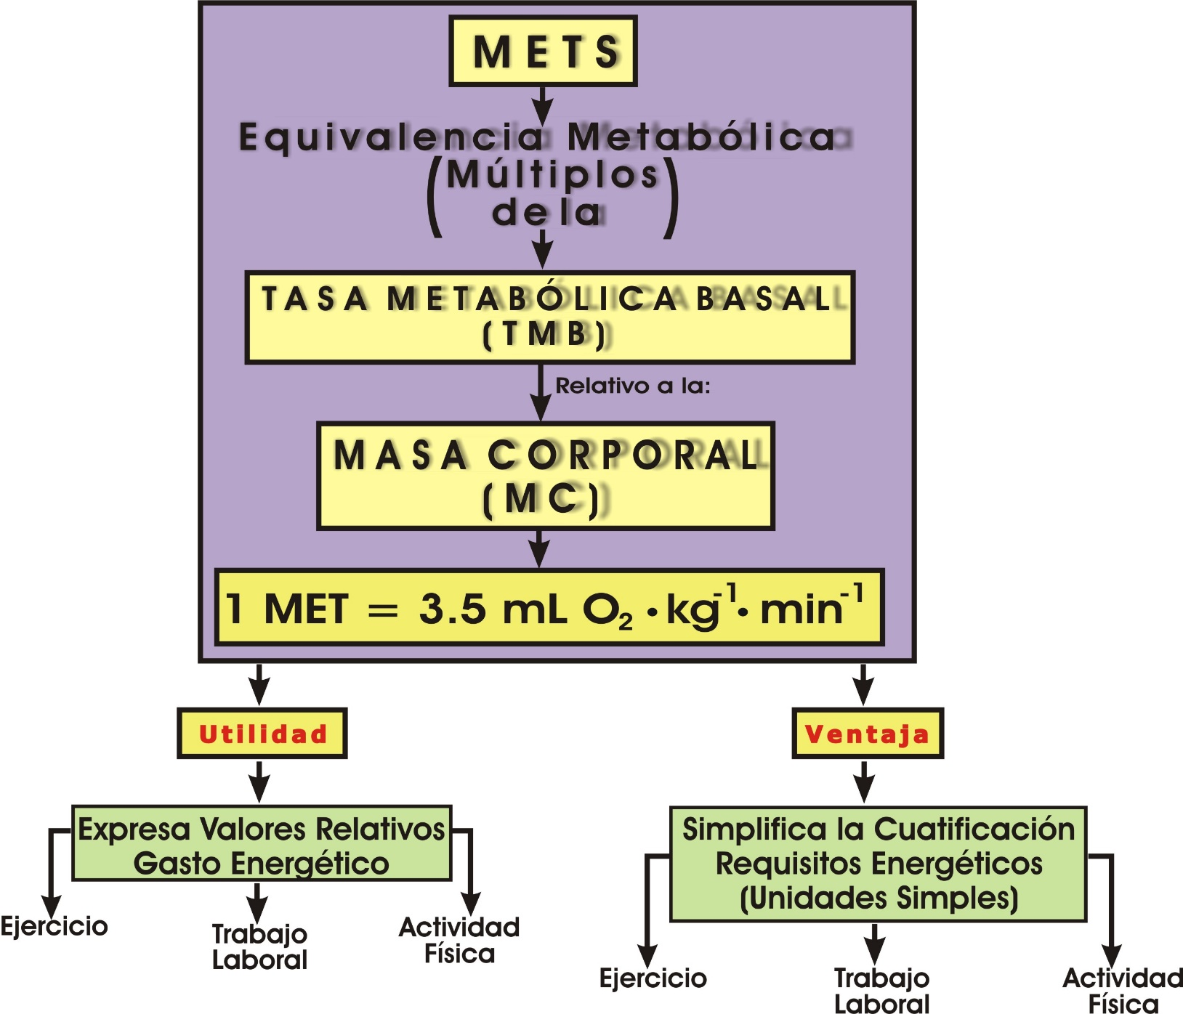
NOTA: Adaptado de: Sports and Exercise Nutrition. 4ta. ed.; pp. 204-205, por W. D. McArdle, F. I. Katch, & V. I. Katch, 2013, Philadelphia: Lippincott Williams & Wilkins. Copyright 2013 por Lippincott Williams & Wilkins, a Wolters Kluwer business; Resource Manual for Guidelines for Exercise Testing and Prescription. 7ma. ed.; pp. 424, 468-469, por American College of Sports Medicine, 2014, Philadelphia: Lippincott Williams & Wilkins. Copyright 2014 por: American College of Sports Medicine; "Physical Activity Guidelines Advisory Committee Report, 2008", p. C-4, por: U. S. Department of Health and Human Services, 2008. Recuperado de http://www.health.gov/paguidelines/report/pdf/CommitteeReport.pdf
Notes:
25

Slide 26
ENERGÍA Y UNIDADES DE MEDIDA:
- AVALÚO -
* El Punto más Confuso (Muddiest Point)*
¿Qué conceptos, terminos u otro asunto,
discutido bajo este tópico, fue el que usted
menos comprendió?
Notes:
26

Slide 27
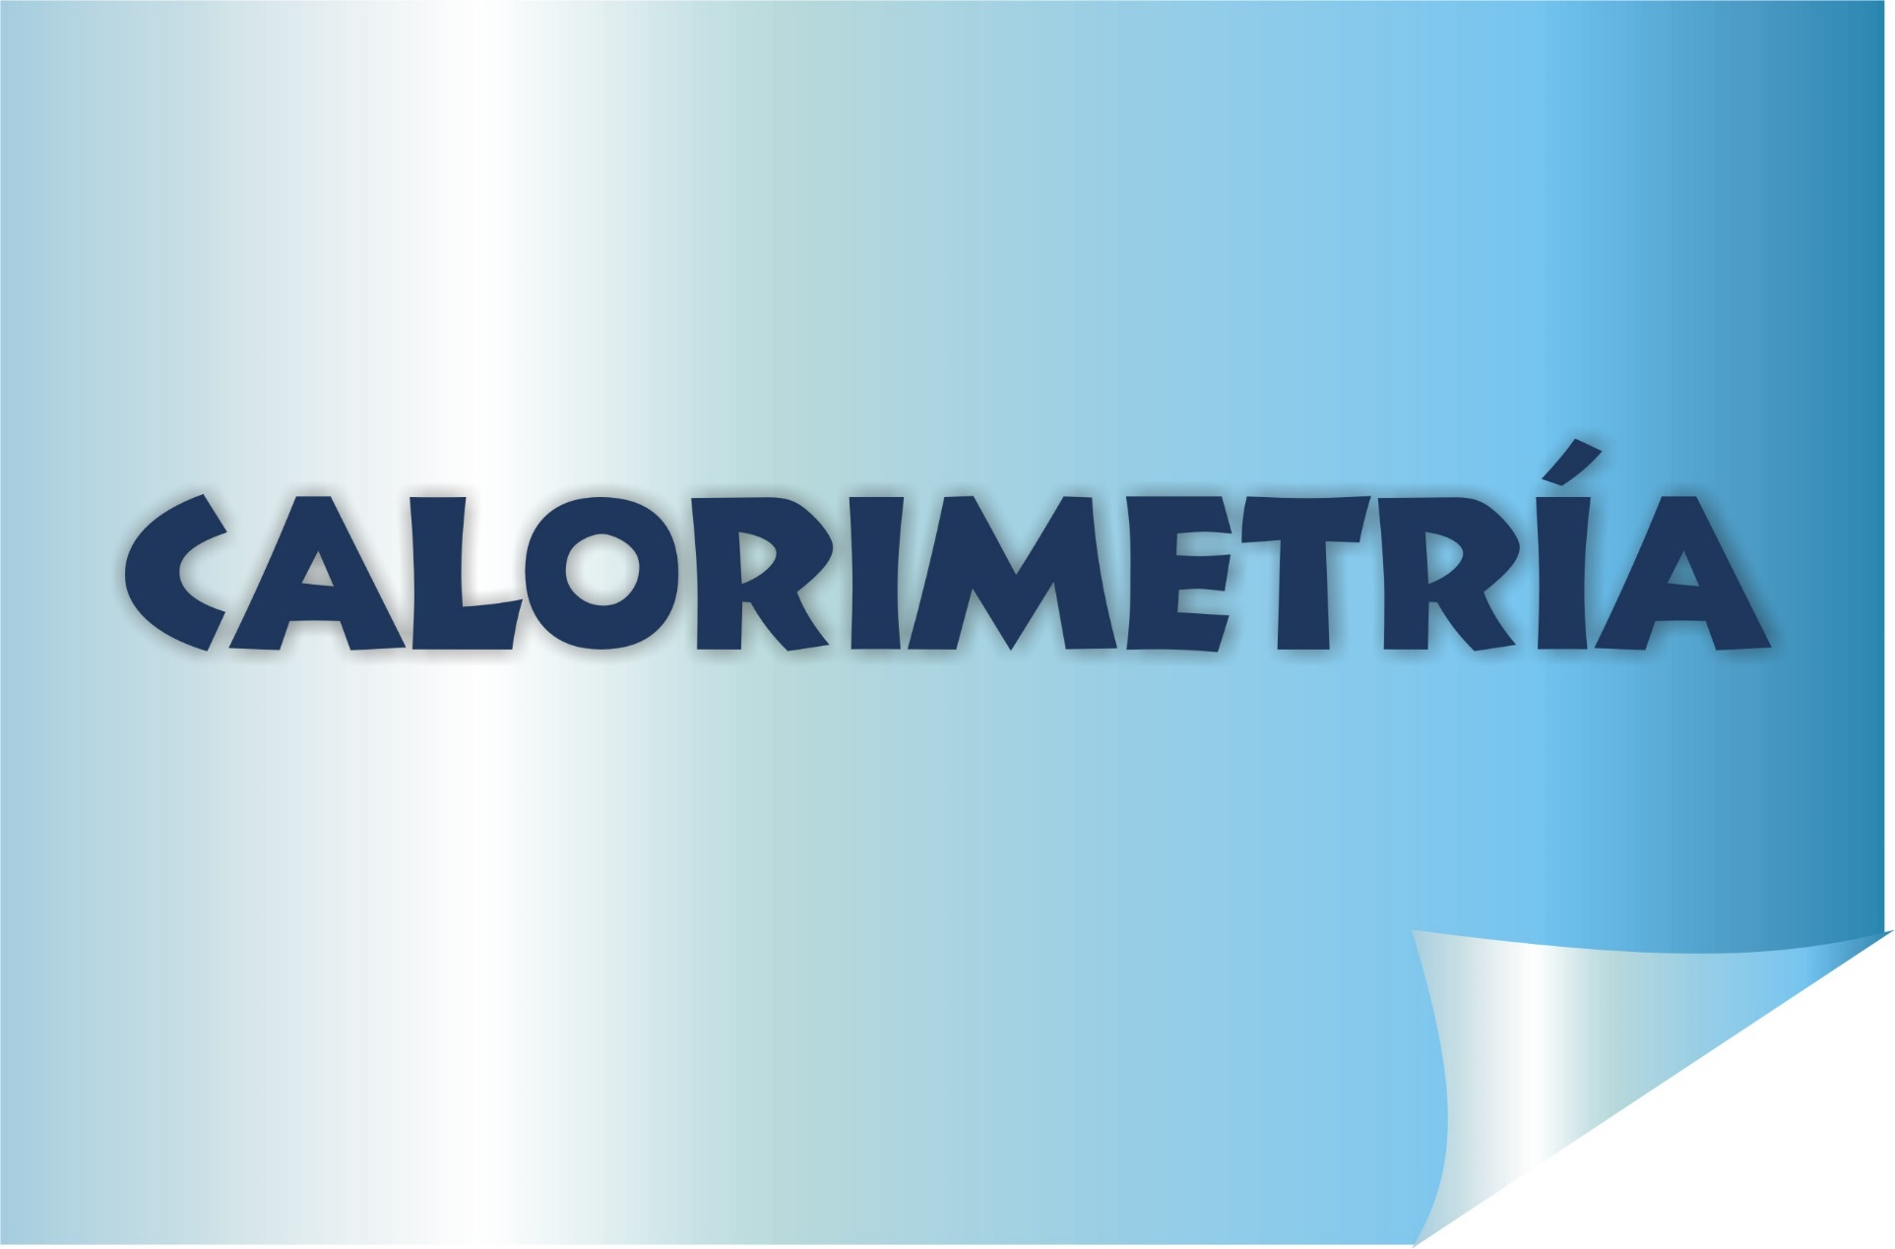
Notes:
27

Slide 28
BIOENERGÉTICA: CALORIMETRÍA
CONCEPTO: Tipos
Calorimetría Directa:
Mide la producción de calor del cuerpo para poder, entonces, calcular el gasto energético.
Calorimetría Indirecta:
Calcula el gasto energético que se obtiene de la producción de la proporción o relación del intercambio respiratorio (RER) del VCO₂ y el VO₂
NOTA. Adaptado de: Fisiología del Esfuerzo y del Deporte. 5ta. ed.; (p. 130-131), por J. H. Wilmore, & D. L. Costill, 2004, Barcelona, España: Editorial Paidotribo. Copyright 2004 por Jack H. Wilmore y David L. Costill.

Slide 29
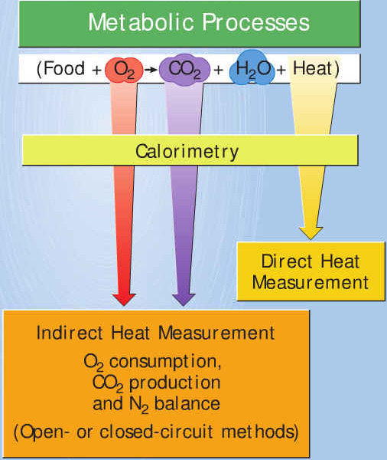
NOTA. Reproducido de: Exercise Physiology: Nutrition, Energy, and Human Performance. 7ma. ed.; (p. 179), por W. D. McArdle, F. I. Katch, & V. I. Katch, 2010, Philadelphia: Lippincott Williams & Wilkins. Copyright 2010 por Lippincott Williams & Wilkins, a Wolters Kluwer business
Notes:
29

Slide 30
CALORIMETRÍA
(Medición de la Energía Metabólica Utilizada)
- (Mide la Tasa Metabólica/Gasto Energético, en kcal, Julios) -
DIRECTA
(Medición de la Producción de Calor)
INDIRECTA
Espirometría en
Circuito Abierto)
Isótopos
Marcadores
(Medición Directa del Calor Liberado por el Metabolismo)
(Medición del
Intercambio Respiratorio de CO₂ y O₂)
(Ejemplo)
Rastrean
Cámara Calorimétrica
Ritmo de
Eliminación
Relación del
Intercambio Respiratorio (R)
(Orina, Saliva, Sangre)
.
.
.
(R = VCO₂/VO₂)
Medición de
(También se conoce como)
CO₂ Producido
PROPORCIÓN DEL
INTERCAMBIO RESPIRATORIO
O
COCIENTE RESPIRATORIO (CR)
Convertido en
Consumo Energético
NOTA. Adaptado de: Fisiología del Esfuerzo y del Deporte. 5ta. ed.; (pp. 130-132), por J. H. Wilmore, & D. L. Costill, 2004, Barcelona, España: Editorial Paidotribo. Copyright 2004 por Jack H. Wilmore y David L. Costill.
Notes:
30

Slide 31
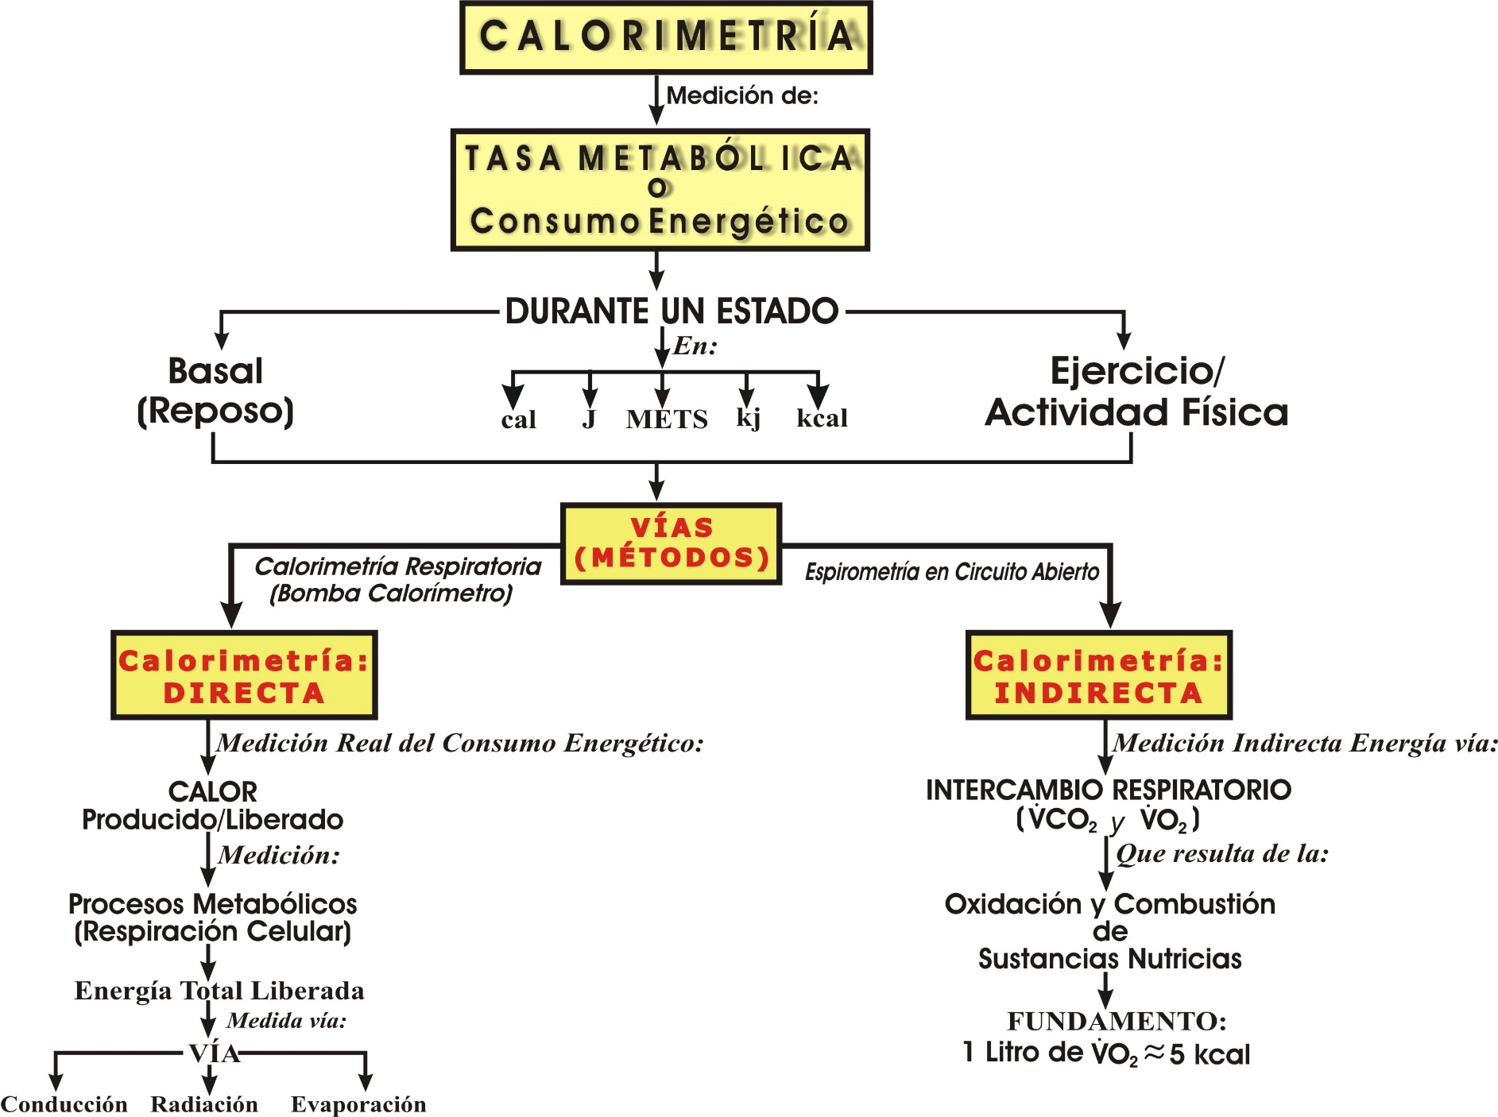
NOTA. Adaptado de: Exercise Physiology Integrating Theory and Application. (pp. 54-56), por W. J. Kraemer, S. J. Fleck, y M. R. Deschenes, 2012, Philadelphia: Lippincott Williams & Wilkins. Copyright 2012 por: Lippincott Williams & Wilkins, a Wolte Kluwer business. Sports and Exercise Nutrition. 4ta.. ed.; (pp. 190-198), por W. D. McArdle, F. I. Katch, & V. I. Katch, 2013, Philadelphia: Lippincott Williams & Wilkins. Copyright 2013 por Lippincott Williams & Wilkins, a Wolters Kluwer business; Fisiología del Esfuerzo y del Deporte. 5ta. ed.; (pp. 130-134,), por J. H. Wilmore, & D. L. Costill, 2004, Barcelona, España: Editorial Paidotribo. Copyright 2004 por Jack H. Wilmore y David L. Costill.
Notes:
31

Slide 32
CALORIMETRÍA DIRECTA
VENTAJAS
DESVENTAJAS
• Medición Directa/Precisa
del Calor Metabólico
• No Puede Seguir Cambios Rápidos
en la Liberación de Energía, es
decir, Toma mucho Tiempo el
Cálculo de la Producción de Calor
(Ej: Ejercicios de Alta Intensidad)
• No es portable/práctico
• Es muy Costoso
• No Aplica para Actividades
Recreativas Comunes
NOTA. Adaptado de: Fisiología del Esfuerzo y del Deporte. 5ta. ed.; (p. 133), por J. H. Wilmore, & D. L. Costill, 2004, Barcelona, España: Editorial Paidotribo. Copyright 2004 por Jack H. Wilmore y David L. Costill.
Notes:
32

Slide 33
CALORIMETRÍA DIRECTA
Metabolismo
Energía Liberada
60% Convertido en Calor
Medición
SE ESTIMA EL
RITMO E INTENSIDAD
DE LA ENERGÍA
NOTA. Adaptado de: Fisiología del Esfuerzo y del Deporte. 5ta. ed.; (p. 130), por J. H. Wilmore, & D. L. Costill, 2004, Barcelona, España: Editorial Paidotribo. Copyright 2004 por Jack H. Wilmore y David L. Costill.
Notes:
33

Slide 34
CALORIMETRÍA DIRECTA
Calorímetro
(Aparato para Medir Calor/Energía Metabólica)
CÁMARA COLORIMÉTRICA
(BOMBA CALORÍMETRA)
NOTA. Adaptado de: Fisiología del Esfuerzo y del Deporte. 5ta. ed.; (p. 130), por J. H. Wilmore, & D. L. Costill, 2004, Barcelona, España: Editorial Paidotribo. Copyright 2004 por Jack H. Wilmore y David L. Costill.
Notes:
34

Slide 35
CÁMARA CALORÍMETRA
(Aislada Hermétricamente)
Ejercicio
Calor Metabólico Generado
Conducción
Convección
Evaporación
Se Transfiere al Aire y
Las Paredes de la Cámara
Aire y Agua que Fluye
por la Cámara
Se Registra el
Cambio de Temperatura
Se Convierte en
Ritmo Metabólico/Energía Utilizada durante Ejercicio
(∆ 1kg H₂O 1 ºC = 1 kcal)
NOTA. Adaptado de: Fisiología del Esfuerzo y del Deporte. 5ta. ed.; (p. 130), por J. H. Wilmore, & D. L. Costill, 2004, Barcelona, España: Editorial Paidotribo. Copyright 2004 por Jack H. Wilmore y David L. Costill.
Notes:
35

Slide 36
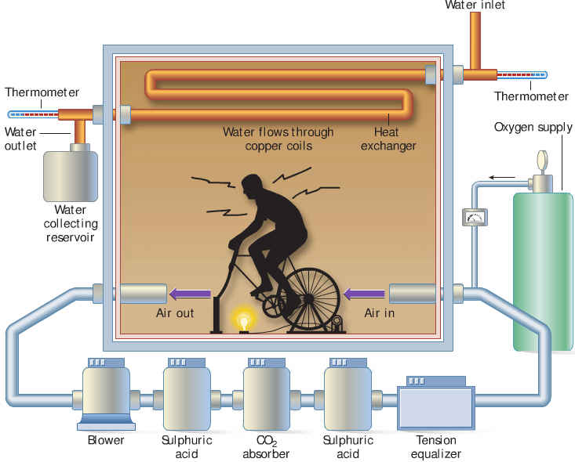
NOTA. Reproducido de: Exercise Physiology: Nutrition, Energy, and Human Performance. 7ma. ed.; (p. 180), por W. D. McArdle, F. I. Katch, & V. I. Katch, 2010, Philadelphia: Lippincott Williams & Wilkins. Copyright 2010 por Lippincott Williams & Wilkins, a Wolters Kluwer business
Notes:
36

Slide 37
CALORIMETRÍA: AVALÚO
* Lista Focalizada*
Haga una lista de los conceptos que usted encuentra difícil de entender.
Discuta estos términos con su compañero de clase al lado de usted.
Notes:
37

Slide 38

Notes:
38

Slide 39
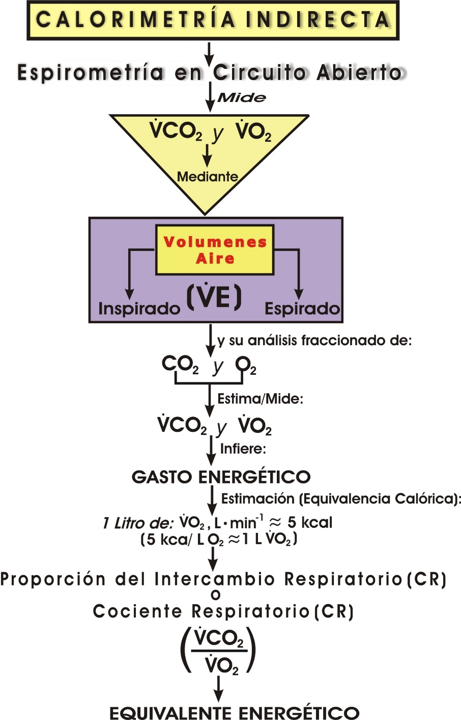
NOTA. Adaptado de: Sports and Exercise Nutrition. 7th. ed.; (pp. 191-,196), por W. D. McArdle, F. I. Katch, & V. I. Katch, 2010, Philadelphia: Lippincott Williams & Wilkins. Copyright 2010 por Lippincott Williams & Wilkins, a Wolters Kluwer business; Fisiología del Esfuerzo y del Deporte. 5ta. ed.; (pp. 131-132), por J. H. Wilmore, & D. L. Costill, 2004, Barcelona, España: Editorial Paidotribo. Copyright 2004 por Jack H. Wilmore y David L. Costill; Exercise Physiology: Human Bionergetics and its Applications. 2da. ed.; (pp. 38-39, 41, 43-47), por G. A. Brooks, T. D. Fahey, & T. P. White, 1996, Mountain View, CA: Mayfield Publishing Company. Copyright 1996 por Mayfield Publishing Company.
Notes:
39

Slide 40
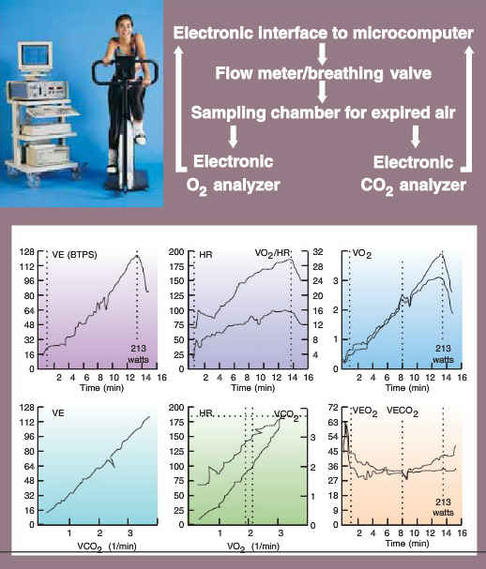
NOTA. Reproducido de de: Sports and Exercise Nutrition. 5ta.. ed.; (p. 194), por W. D. McArdle, F. I. Katch, & V. I. Katch, 2013, Philadelphia: Lippincott Williams & Wilkins. Copyright 2013 por Lippincott Williams & Wilkins, a Wolters Kluwer business.
Notes:
40

Slide 41
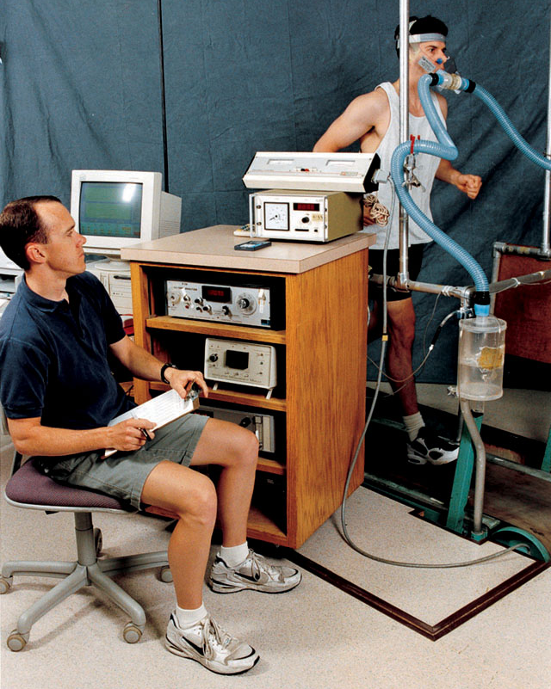
MEDICIÓN DEL INTERCAMBIO RESPIRATORIO DE GASES
NOTA. Reproducido de: Fisiología del Esfuerzo y del Deporte. 5ta. ed.; (p. 131), por J. H. Wilmore, & D. L. Costill, 2004, Barcelona, España: Editorial Paidotribo. Copyright 2004 por Jack H. Wilmore y David L. Costill.
Notes:
41

Slide 42
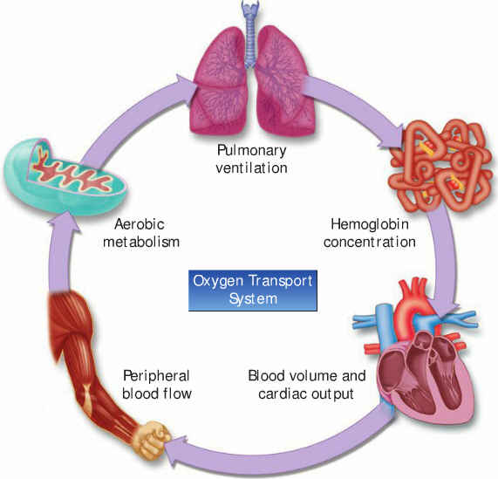
NOTA. Reproducido de: Exercise Physiology: Nutrition, Energy, and Human Performance. 7ma. ed.; (p. 167), por W. D. McArdle, F. I. Katch, & V. I. Katch, 2010, Philadelphia: Lippincott Williams & Wilkins. Copyright 2010 por Lippincott Williams & Wilkins, a Wolters Kluwer business
Notes:
42

Slide 43
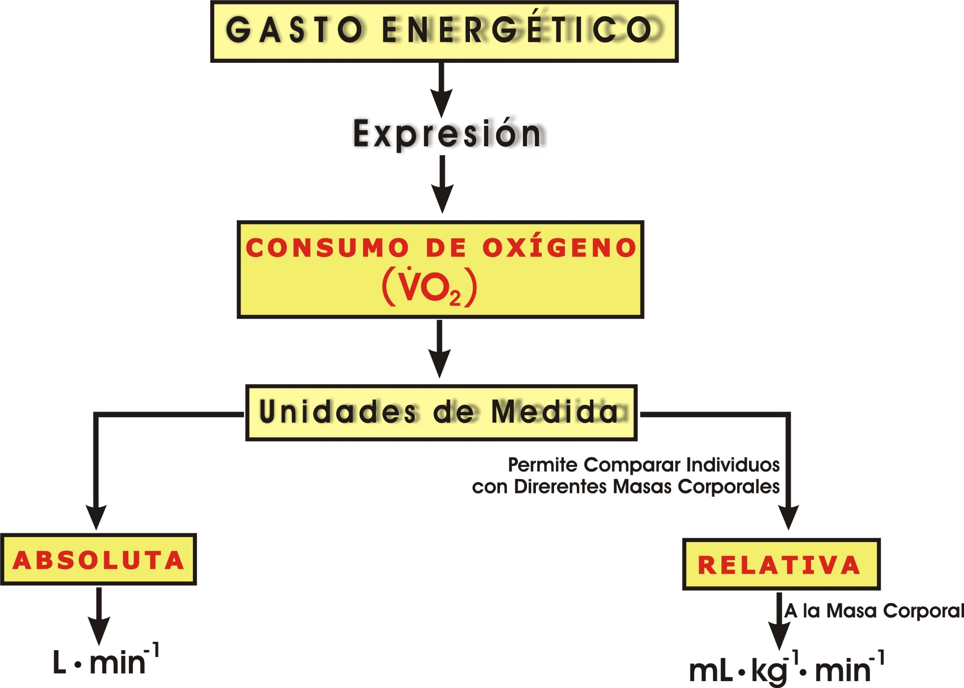
NOTA. Adaptado de: Exercise Physiology Integrating Theory and Application. (pp. 54-55), por W. J. Kraemer, S. J. Fleck, y M. R. Deschenes, 2012, Philadelphia: Lippincott Williams & Wilkins. Copyright 2012 por: Lippincott Williams & Wilkins, a Wolte Kluwer business. Sports and Exercise Nutrition. 4ta.. ed.; (p. 198), por W. D. McArdle, F. I. Katch, & V. I. Katch, 2013, Philadelphia: Lippincott Williams & Wilkins. Copyright 2013 por Lippincott Williams & Wilkins, a Wolters Kluwer business; Fisiología del Esfuerzo y del Deporte. 5ta. ed.; (pp. 131-132, 139-140,), por J. H. Wilmore, & D. L. Costill, 2004, Barcelona, España: Editorial Paidotribo. Copyright 2004 por Jack H. Wilmore y David L. Costill.
Notes:
43

Slide 44
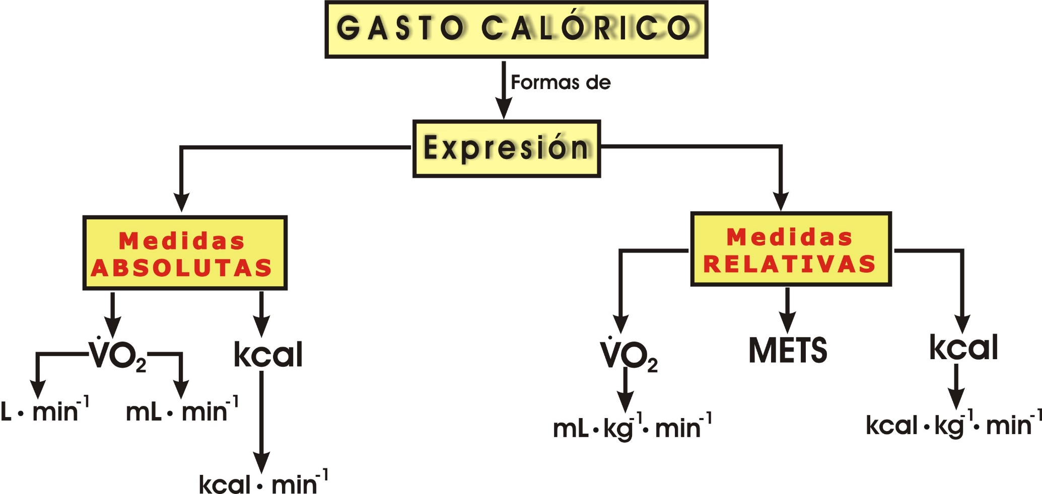
NOTA. Adaptado de: Exercise Physiology Integrating Theory and Application. (pp. 54-55), por W. J. Kraemer, S. J. Fleck, y M. R. Deschenes, 2012, Philadelphia: Lippincott Williams & Wilkins. Copyright 2012 por: Lippincott Williams & Wilkins, a Wolte Kluwer business. Sports and Exercise Nutrition. 4ta.. ed.; (p. 198), por W. D. McArdle, F. I. Katch, & V. I. Katch, 2013, Philadelphia: Lippincott Williams & Wilkins. Copyright 2013 por Lippincott Williams & Wilkins, a Wolters Kluwer business; Fisiología del Esfuerzo y del Deporte. 5ta. ed.; (pp. 131-132, 139-140,), por J. H. Wilmore, & D. L. Costill, 2004, Barcelona, España: Editorial Paidotribo. Copyright 2004 por Jack H. Wilmore y David L. Costill.
Notes:
44

Slide 45
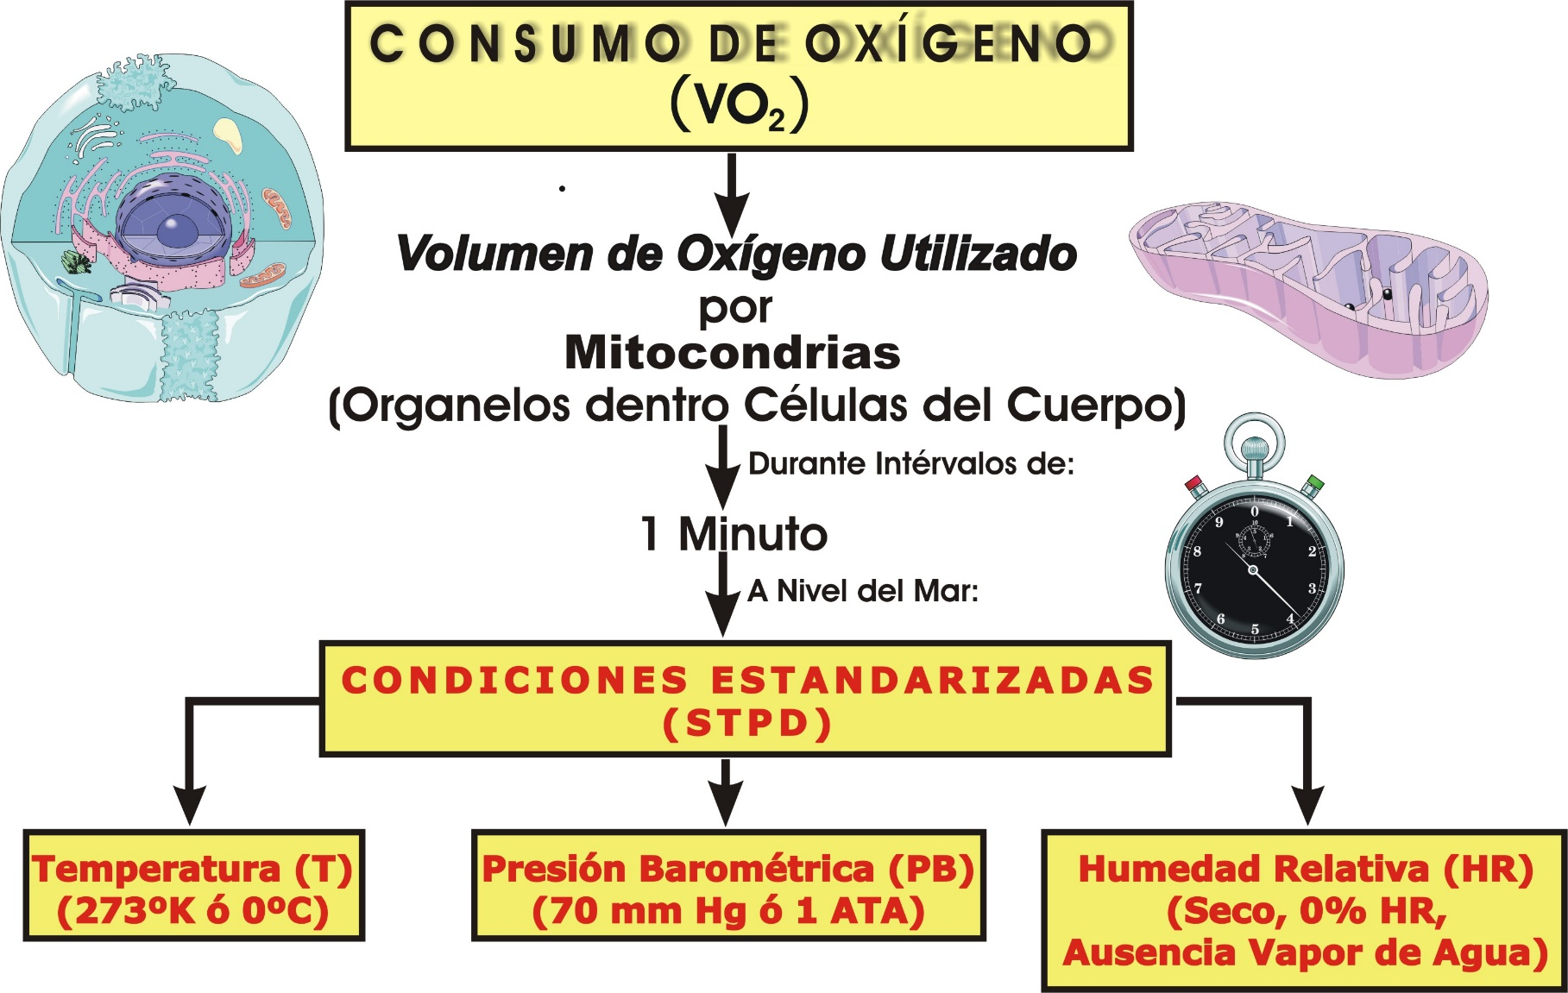
NOTA. Adaptado de: Exercise Physiology Integrating Theory and Application. (pp. 54-55), por W. J. Kraemer, S. J. Fleck, y M. R. Deschenes, 2012, Philadelphia: Lippincott Williams & Wilkins. Copyright 2012 por: Lippincott Williams & Wilkins, a Wolte Kluwer business. Sports and Exercise Nutrition. 4ta.. ed.; (p. 198), por W. D. McArdle, F. I. Katch, & V. I. Katch, 2013, Philadelphia: Lippincott Williams & Wilkins. Copyright 2013 por Lippincott Williams & Wilkins, a Wolters Kluwer business; Fisiología del Esfuerzo y del Deporte. 5ta. ed.; (pp. 131-132, 139-140,), por J. H. Wilmore, & D. L. Costill, 2004, Barcelona, España: Editorial Paidotribo. Copyright 2004 por Jack H. Wilmore y David L. Costill.
Notes:
45

Slide 46
MEDICIÓN DEL COSTO ENERGÉTICO DEL EJERCICIO
* ESPIROMETRÍA EN CIRCUITO ABIERTO *
.
VO₂—volumen de O₂ consumido por minuto (L/min).
.
VCO₂—volumen de CO₂ producido por minuto (L/min).
.
.
.
VO₂ = (V_{I} × F_{I}O₂) - (V_{E} × F_{E}O₂)
.
.
.
VCO₂ = (V_{E} × F_{E}CO₂) - (V_{I} × F_{I}CO₂)
.
.
Donde V_{E} = ventilation expirada; V_{I} = ventilation inspirada;
F_{I}O₂ = fracción del oxígeno inspirado; F_{I}CO₂ = fracción del bióxido de carbon inspirado; F_{E}O₂ = fracción del oxígeno expirado; y F_{E}CO₂ = fracción del bióxido de carbono expirado.
NOTA. Reproducido de: Fisiología del Esfuerzo y del Deporte. 5ta. ed.; (p. ?), por J. H. Wilmore, & D. L. Costill, 2004, Barcelona, España: Editorial Paidotribo. Copyright 2004 por Jack H. Wilmore y David L. Costill.
Notes:
46

Slide 47
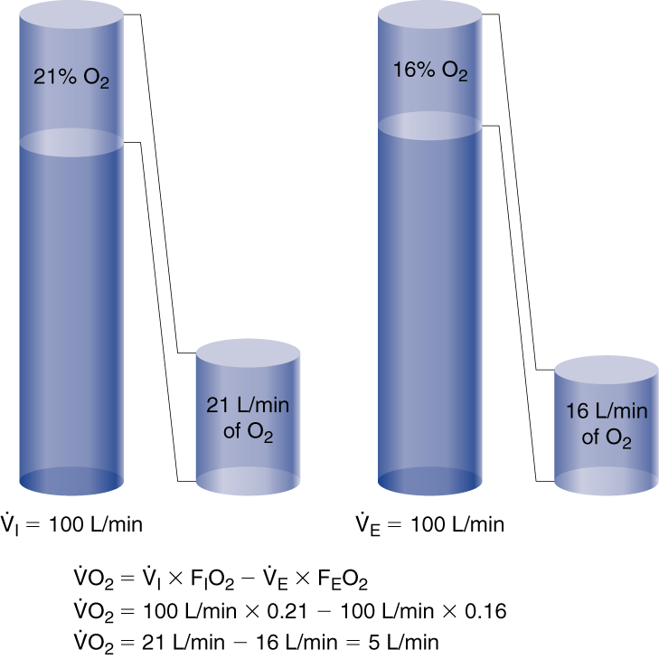
CALCULANDO EL CONSUMO DE OXÍGENO
NOTA. Reproducido de: Fisiología del Esfuerzo y del Deporte. 5ta. ed.; (p. ?), por J. H. Wilmore, & D. L. Costill, 2004, Barcelona, España: Editorial Paidotribo. Copyright 2004 por Jack H. Wilmore y David L. Costill.
Notes:
47

Slide 48
ESPIROMETRÍA EN CIRCUITO ABIERTO
* TRANSFORMACIONES DE HALDANE *
.
.
Tú puedes usar el V_{E} para calcular V_{I} dado que el volumen del nitrógeno expirado es constante:
.
.
V_{I} = (V_{E} × F_{E}N₂)/F_{I}N₂ y F_{E}N₂ = 1 - (F_{E}O₂ + F_{E}CO₂)
.
.
.
VO₂ = (V_{I} × F_{I}O₂) - (V_{E} × F_{E}O₂)
.
.
.
VO₂ = [(V_{E} × F_{E}N₂)/(F_{I}N₂ × F_{I}O₂)] – (V_{E)} × F_{E}O₂)
Luego substituye los valores conocidos por el F_{I}O₂ de 0.2093 y el F_{I}N₂ de 0.7903:
.
.
VO₂ = (V_{E} × {[(1 – (F_{E}O₂ + F_{E}CO₂)) × 0.265] – F_{E}O₂}
NOTA. Reproducido de: Fisiología del Esfuerzo y del Deporte. 5ta. ed.; (p. ?), por J. H. Wilmore, & D. L. Costill, 2004, Barcelona, España: Editorial Paidotribo. Copyright 2004 por Jack H. Wilmore y David L. Costill.
Notes:
48

Slide 49
CAPACIDAD MÁXIMA PARA EL EJERCICIO: VO₂máx
CONSUMO ENERGÉTICO
(USO DE LA ENERGÍA)
Prueba de Esfuerzo/Ergométrica
Potencia Ergométrica (Intensidad)
de forma Progresiva
Metabolismo
.
VO₂
Sujeto se Detiene
Por Síntomas
Sujeto no Puede más
y no hay
Estabilización del VO₂
.
.
.
VO₂máx
Limitado a Síntomas
VO₂ se Estabiliza
Sujeto se Detiene
Por Síntomas
.
VO₂máx
(Capacidad Aeróbica)
.
NOTA. Adaptado de: Fisiología del Esfuerzo y del Deporte. 5ta. ed.; (pp. 140-141), por J. H. Wilmore, & D. L. Costill, 2004, Barcelona, España: Editorial Paidotribo. Copyright 2004 por Jack H. Wilmore y David L. Costill.
VO₂pico
Límite Máximo para
Incrementar el VO₂
.
Notes:
49

Slide 50
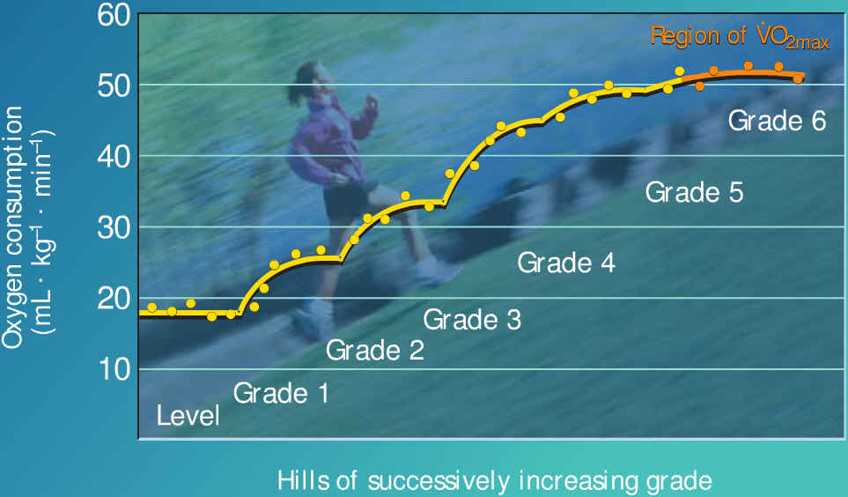
CAPACIDAD MÁXIMA PARA EL EJERCICIO: VO₂máx
NOTA. Reproducido de: Exercise Physiology: Nutrition, Energy, and Human Performance. 7ma. ed.; (p. 166), por W. D. McArdle, F. I. Katch, & V. I. Katch, 2010, Philadelphia: Lippincott Williams & Wilkins. Copyright 2010 por Lippincott Williams & Wilkins, a Wolters Kluwer business
Notes:
50

Slide 51
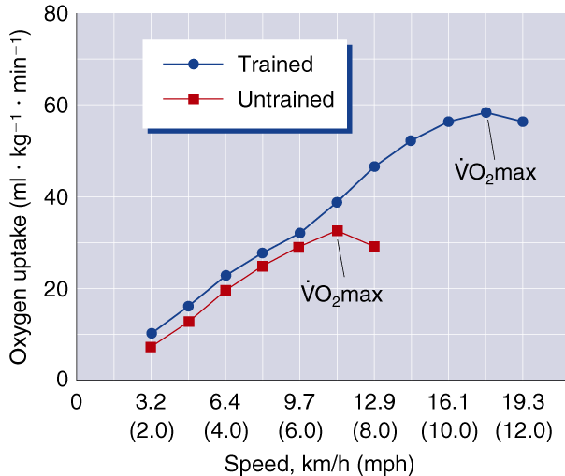
CAPACIDAD MÁXIMA PARA EL EJERCICIO: VO₂máx
NOTA. Reproducido de: Fisiología del Esfuerzo y del Deporte. 5ta. ed.; (p. 142), por J. H. Wilmore, & D. L. Costill, 2004, Barcelona, España: Editorial Paidotribo. Copyright 2004 por Jack H. Wilmore y David L. Costill.
Notes:
51

Slide 52
.
CONSUMO DE OXÍGENO MÁXIMO (VO₂máx)
CONSUMO DE OXÍGENO MÁXIMO
(VO₂máx)
.
Volumen de O₂
que puede ser
Transportado y Utilizado
Durante un
Ejercicio Máximo
al Nivel del Mar
Utilidad/Importancia
El Mejor Indicador/Medición de la
Tolerancia Cardorrespiratoria Máxima
(Capacidad Aeróbica)
Impone Demanda
en las Funciones de los
Sistemas
Pulmonar
Cardiocirculatorio
Enzimático
Encargado de la
Respiración Celular
vía Procesos
Oxidativos
NOTA. Adaptado de: Fisiología del Esfuerzo y del Deporte. 5ta. ed.; (pp. 140-141), por J. H. Wilmore, & D. L. Costill, 2004, Barcelona, España: Editorial Paidotribo. Copyright 2004 por Jack H. Wilmore y David L. Costill.
Notes:
52

Slide 53
.
.
CONSUMO DE OXÍGENO MÁXIMO (VO₂máx)
CONSUMO DE OXÍGENO MÁXIMO
.
(VO₂máx)
FORMAS DE EXPRESARSE
(VALORES)
RELATIVO
ABSOLUTO
En relación a la
Masa Corporal (MC):
NO Considera la
Masa Corporal (MC):
Militiltros de
Oxígeno Consumido
por Kilogramos de la
Masa Corporal por Minuto
(mL ∙ kg⁻¹ ∙ min⁻¹)
Litros de
Oxígeno Consumido
por Minuto
(L ∙ min⁻¹)
NOTA. Adaptado de: Fisiología del Esfuerzo y del Deporte. 5ta. ed.; (pp. 140-141), por J. H. Wilmore, & D. L. Costill, 2004, Barcelona, España: Editorial Paidotribo. Copyright 2004 por Jack H. Wilmore y David L. Costill.
Notes:
53

Slide 54
ESPIROMETRÍA EN CIRCUITO ABIERTO
* PROPORCIÓN DEL INTECAMBIO RESPIRATORIO *
La proporción entre el CO₂ liberado (VCO₂) y el oxígeno consumido (VO2).
RER = VCO₂/VO₂
El valor de la RER en reposo es usualmente de 0.78 a 0.80
El valor de la RER puede ser utilizada para determinar el sustrato metabólico usado en reposo y durante el ejercicio, donde un valor de 1.00 indica la oxidación de CHO y 0.70 indica que se oxidan las grasas.
NOTA. Reproducido de: Fisiología del Esfuerzo y del Deporte. 5ta. ed.; (p. 131), por J. H. Wilmore, & D. L. Costill, 2004, Barcelona, España: Editorial Paidotribo. Copyright 2004 por Jack H. Wilmore y David L. Costill.
Notes:
54

Slide 55
CALORIMETRÍA INDIRECTA
Sistema de: Calorímetro
Espirometría en Circuito Abierto
Medición del
Volumen de Aire
% de CO₂
% de O₂
Para Determinar el
VCO₂ y el VO₂
.
.
(Se Calcula)
PROPORCIÓN DEL
INTERCAMBIO RESPIRATORIO (R)
O
COCIENTE RESPIRATORIO (CR)
Notes:
55

Slide 56
CALORIMETRÍA INDIRECTA
Calorímetro
Sistema de
Espirometría en Circuito Abierto
Medición del Volumen de
CO₂ (Producido)
O₂ (Utilizado)
Intercambio Respiratorio
de
Gases
RELACIÓN (R) O PROPORCIÓN
(R = VCO₂ liberado/VO₂ Consumido)
NOTA. Adaptado de: Fisiología del Esfuerzo y del Deporte. 5ta. ed.; (pp. 131-132), por J. H. Wilmore, & D. L. Costill, 2004, Barcelona, España: Editorial Paidotribo. Copyright 2004 por Jack H. Wilmore y David L. Costill.
Notes:
56

Slide 57
CALORIMETRÍA INDIRECTA
Relación de Intercambio Respiratorio (R)
(Proporción del Intercambio Respiratorio o
Cociente Respiratorio [CR])
.
.
VCO₂ Producido / VO₂ Consumido
Determina
Tipo de Nutriente/Sustrato Metabolizado
ESPECÍFICO
Alcohol
AYUNO/INANICIÓN
(Ningún Nutriente)
MEZCLA
(Dieta Mixta)
CHO
Grasas
Proteínas
(CHO, Grasas, PRO)
(Insignificante)
En las Células/Fibras Musculares
NOTA. Adaptado de: Fisiología del Esfuerzo y del Deporte. 5ta. ed.; (pp. 131-132), por J. H. Wilmore, & D. L. Costill, 2004, Barcelona, España: Editorial Paidotribo. Copyright 2004 por Jack H. Wilmore y David L. Costill.
Notes:
57

Slide 58
CALORIMETRÍA INDIRECTA
Relación de Intercambio Respiratotio (R)
.
.
VCO₂ Producido / VO₂ Consumido
Determina
Tipo de Sustrato Oxidado
(En Fibras Musculares)
NUTRIENTES
ESPECÍFICOS
MEZCLA/DIETA MIXTA
ALCOHOL
Combinación de
AYUNO/INANICIÓN
CHO
Grasas
CHO
Grasas
Proteínas
Proteínas
NOTA. Adaptado de: Fisiología del Esfuerzo y del Deporte. 5ta. ed.; (pp. 131-132), por J. H. Wilmore, & D. L. Costill, 2004, Barcelona, España: Editorial Paidotribo. Copyright 2004 por Jack H. Wilmore y David L. Costill.
Notes:
58

Slide 59
Cantidad de O₂ Usado
Durante el Metabolismo (R)
Determina
Tipo de Nutriente Oxidado
Notes:
59

Slide 60
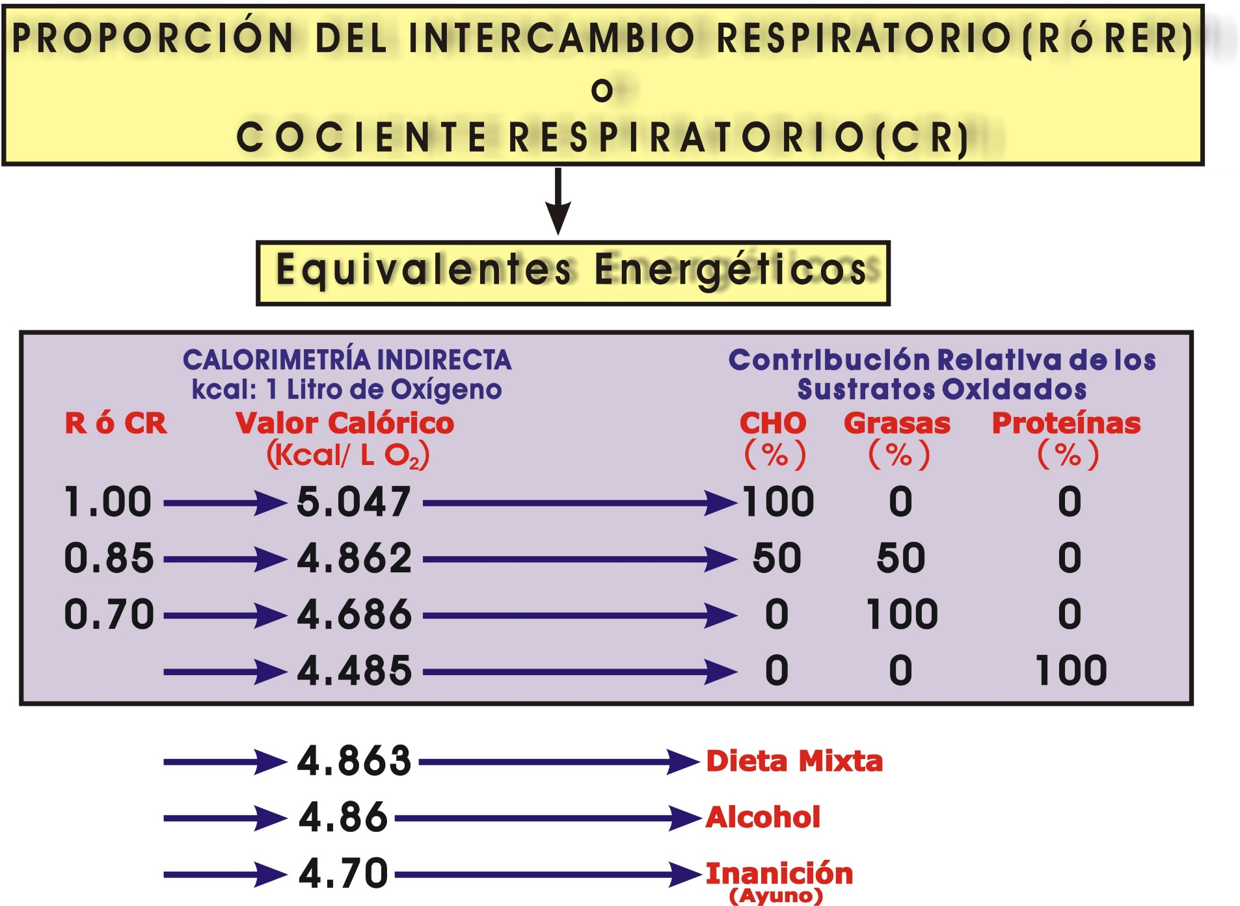
Notes:
60

Slide 61
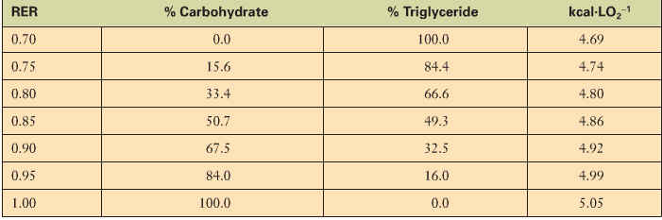
PROPORCIÓN DE INTERCAMBIO RESPIRATORIO (RER)
NOTA. Adaptado de: Exercise Physiology Integrating Theory and Application. (p. 55), por W. J. Kraemer, S. J. Fleck, y M. R. Deschenes, 2012, Philadelphia: Lippincott Williams & Wilkins. Copyright 2012 por: Lippincott Williams & Wilkins, a Wolte Kluwer business.
Notes:
61

Slide 62
EQUIVALENCIA CALÓRICA DE LA PROPORCIÓN DEL INTERCAMBIO RESPIRATORIO (RER) Y EL % DE KCAL DERICADO DE LOS HIDRATOS DE CARBONO Y GRASAS
Energía % kcal
RER kcal/L O₂ Hidratos de Cabono Grasas
0.71 4.69 0.0 100.0
0.75 4.74 15.6 84.4
0.80 4.80 33.4 66.6
0.85 4.86 50.7 49.3
0.90 4.92 67.5 32.5
0.95 4.99 84.0 16.0
1.00 5.05 100.0 0.0
NOTA. Reproducido de: Fisiología del Esfuerzo y del Deporte. 5ta. ed.; (p. 132), por J. H. Wilmore, & D. L. Costill, 2004, Barcelona, España: Editorial Paidotribo. Copyright 2004 por Jack H. Wilmore y David L. Costill.
Notes:
62

Slide 63
CALORIMETRÍA INDIRECTA
(Basado en)
Equivalencia Energética/Calórica del
VO₂
.
Utilizado para la Oxidacion de los
Sustratos (CHO y GRASAS)
(Se estima que)
1 Litro de O₂ Consumido por Minuto
(VO₂, L/min = 1.0)
.
Equivale Aproximadamente a:
(Equivalencia Energética/Calórica)
5 kcal/min
NOTA. Adaptado de: Fisiología del Esfuerzo y del Deporte. 5ta. ed.; (pp. 131-132), por J. H. Wilmore, & D. L. Costill, 2004, Barcelona, España: Editorial Paidotribo. Copyright 2004 por Jack H. Wilmore y David L. Costill.
Notes:
63

Slide 64
ESTIMACIÓN
1 L O₂ consumido/min ≈ 5 kcal/L
NOTA. Adaptado de: Fisiología del Esfuerzo y del Deporte. 5ta. ed.; (pp. 131-132), por J. H. Wilmore, & D. L. Costill, 2004, Barcelona, España: Editorial Paidotribo. Copyright 2004 por Jack H. Wilmore y David L. Costill.
Notes:
64

Slide 65
La Cantidad de O₂ Necesario para
Oxidar Completamente
una Molecula de CHO o Grasas
Propocional a
La Cantidad de Carbono (C) Existente en
Tales Sustratos
6 O₂ + C₆H₁₂O₆ 6 CO₂ + 6 H₂O + 38 ATP
O₂ Utilizado
Glucosa
Oxidada
CO₂ Producido
Energía
Total
R = 6 CO₂ / 6 O₂ = 1.0
NOTA. Adaptado de: Fisiología del Esfuerzo y del Deporte. 5ta. ed.; (p. 132), por J. H. Wilmore, & D. L. Costill, 2004, Barcelona, España: Editorial Paidotribo. Copyright 2004 por Jack H. Wilmore y David L. Costill.
Notes:
65

Slide 66
GRASAS
CHO
Proporciona
más Energía
Proporciona
menos Energía
Necesita más O₂
para ser
Oxidado
Necesita menos O₂
para ser
Oxidado
Valor de R
Valor de R
NOTA. Adaptado de: Fisiología del Esfuerzo y del Deporte. 5ta. ed.; (p. 132), por J. H. Wilmore, & D. L. Costill, 2004, Barcelona, España: Editorial Paidotribo. Copyright 2004 por Jack H. Wilmore y David L. Costill.
Notes:
66

Slide 67
CALORIMETRÍA INDIRECTA
Proporción del Intercambio Respiratorio (R)
Limitaciones
Solo es Válido en:
Genera Valores Inexactos
Reposo
Durante un Ejercicio en
Estado Estable
(Intensidad Constante)
Valores R = 1.0
Puede No Estimar
El Tipo de Sustrato
Usado por Músculos
Se Ignora la Oxidación
de las Proteínas
Puede Indicar
CO₂
R = 0.7
Contribución de las Proteínas es
10% del Total de Energía Producido
En un Ejercicio Prolongado
Indica:
Síntesis Glucosa
Vía Gluconeogénesis
NOTA. Adaptado de: Fisiología del Esfuerzo y del Deporte. 5ta. ed.; (p. 133), por J. H. Wilmore, & D. L. Costill, 2004, Barcelona, España: Editorial Paidotribo. Copyright 2004 por Jack H. Wilmore y David L. Costill.
Notes:
67

Slide 68
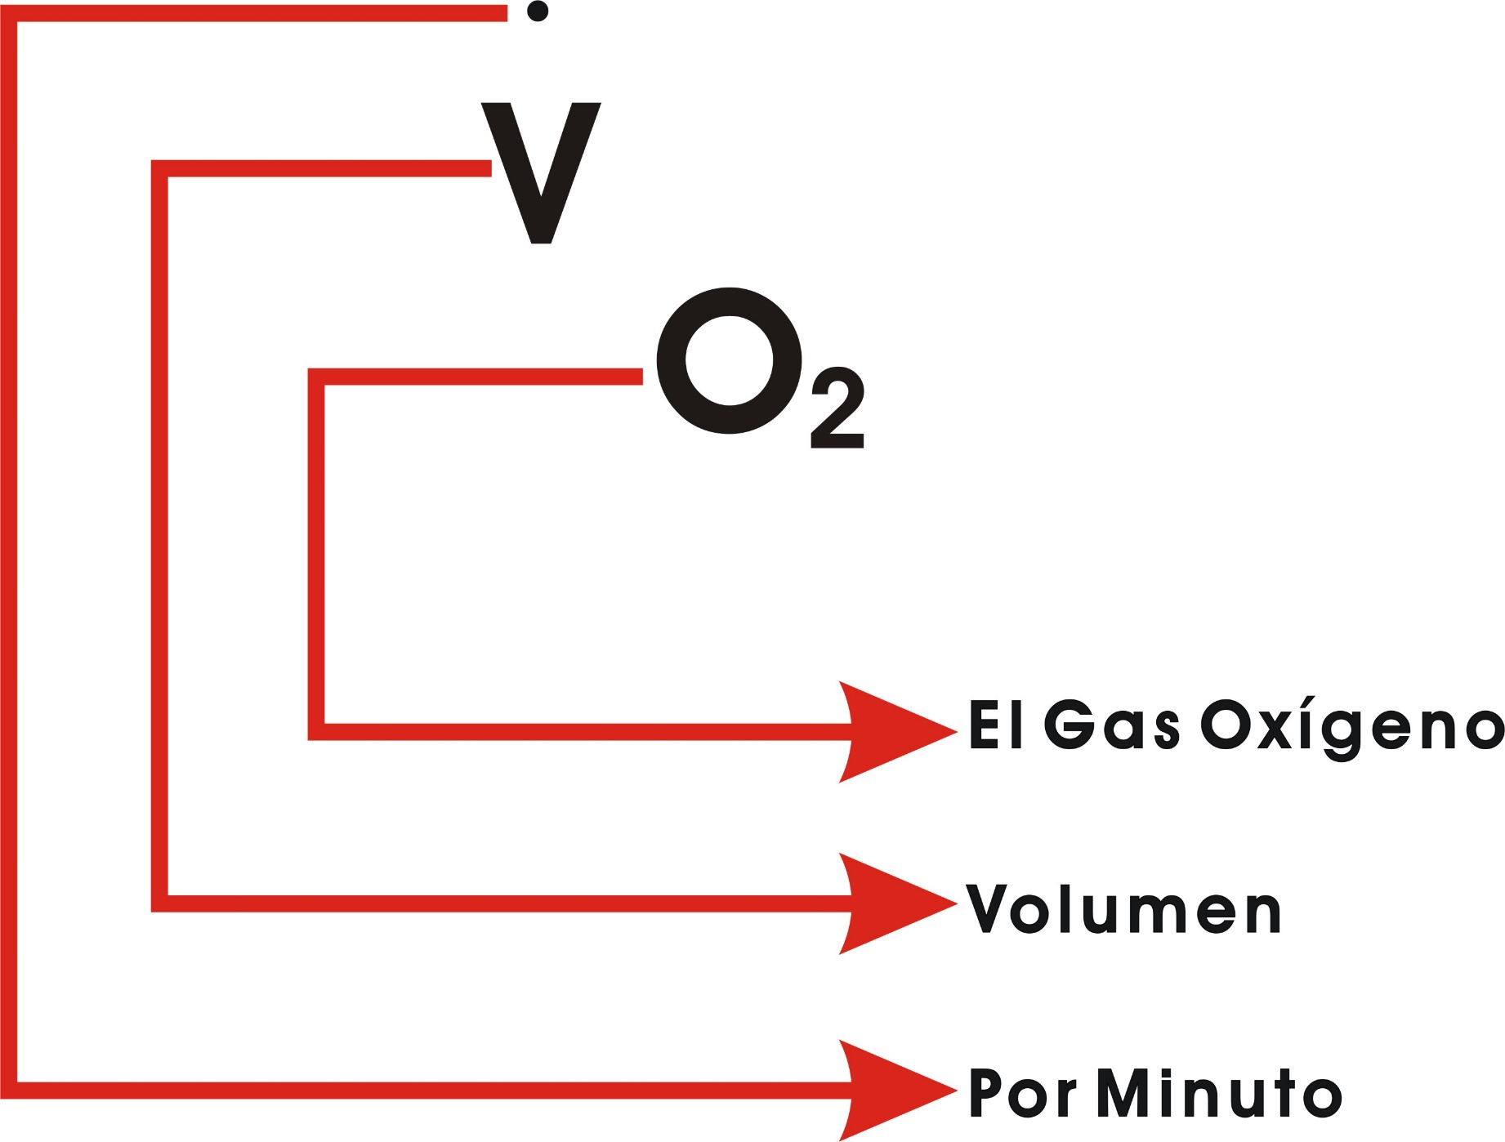
NOTA. Adaptado de: Exercise Physiology Integrating Theory and Application. (pp. 54-55), por W. J. Kraemer, S. J. Fleck, y M. R. Deschenes, 2012, Philadelphia: Lippincott Williams & Wilkins. Copyright 2012 por: Lippincott Williams & Wilkins, a Wolte Kluwer business. Sports and Exercise Nutrition. 4ta.. ed.; (p. 198), por W. D. McArdle, F. I. Katch, & V. I. Katch, 2013, Philadelphia: Lippincott Williams & Wilkins. Copyright 2013 por Lippincott Williams & Wilkins, a Wolters Kluwer business; Fisiología del Esfuerzo y del Deporte. 5ta. ed.; (pp. 131-132, 139-140,), por J. H. Wilmore, & D. L. Costill, 2004, Barcelona, España: Editorial Paidotribo. Copyright 2004 por Jack H. Wilmore y David L. Costill.

Slide 69
CALORIMETRÍA INDIRECTA
Proporción del Intercambio Respiratorio (R)
Limitaciones
Solo es Válido en:
Genera Valores Inexactos
Reposo
Durante un Ejercicio en
Estado Estable
(Intensidad Constante)
Valores R = 1.0
Puede No Estimar
El Tipo de Sustrato
Usado por Músculos
Se Ignora la Oxidación
de las Proteínas
Puede Indicar
CO₂
R = 0.7
Contribución de las Proteínas es
10% del Total de Energía Producido
En un Ejercicio Prolongado
Indica:
Síntesis Glucosa
Vía Gluconeogénesis
NOTA. Adaptado de: Fisiología del Esfuerzo y del Deporte. 5ta. ed.; (pp. 134), por J. H. Wilmore, & D. L. Costill, 2004, Barcelona, España: Editorial Paidotribo. Copyright 2004 por Jack H. Wilmore y David L. Costill.
Notes:
69

Slide 70
ESPIROMETRÍA EN CIRCUITO ABIERTO
* AVALÚO: Punto más Nebuloso o más Claro *
¿Qué conceptos sobre el tópico de espirometría en circuito abierto no se encuentra claro?
¿Qué conceptos sobre el tópico de espirometría en circuito abierto entiendes bastante bien?
Del tópico de espirometría en circuito abierto, ¿qué conceptos tienes la necesidad de que se vuelva a discutir?

Slide 71


Slide 72
CALORIMETRÍA: INDIRECTA
MEDICIONES: Isótopos Marcadores
Carbón-13:
Infundido y rastreado de manera selectiva para determinar su movimiento y distribución.
Agua de doble marcador radioactivo
²H₂¹⁸O es ingerida y se monitorea la tasa en la cual ²H y ¹⁸O se difunde a través de los líquidos corporales (agua) y en las reservas de bicarbonato para eventualmente abandonar el cuerpo, de manera que se pueda calcular la cantidad de energía gastada.
NOTA. Adaptado de: Fisiología del Esfuerzo y del Deporte. 5ta. ed.; (p. 130-131), por J. H. Wilmore, & D. L. Costill, 2004, Barcelona, España: Editorial Paidotribo. Copyright 2004 por Jack H. Wilmore y David L. Costill.
Notes:
72

Slide 73
CALORIMETRÍA INDIRECTA
Isótopos Marcadores
Radioactivos
(Radioisótopos)
No Radioactivos
(Isótopos Estables)
Ejemplo
Ejemplo
Carbono -14 (¹⁴C)
Carbono -12 (¹²C)
Función
Rastrear CO₂ Metabólico
(Estimar Tasa Metabólica/Gasto Energético)
NOTA. Adaptado de: Fisiología del Esfuerzo y del Deporte. 5ta. ed.; (p. 134), por J. H. Wilmore, & D. L. Costill, 2004, Barcelona, España: Editorial Paidotribo. Copyright 2004 por Jack H. Wilmore y David L. Costill.
Notes:
73

Slide 74
CALORIMETRÍA INDIRECTA
Trazadores/Rastreadores
Introducir Isótopos en el Cuerpo
Inyectado
Oral
Ejemplos
Carbono -13 (¹³C)
Hidrógeno -2 (Deuterio ó ²H)
Oxígeno -18 (¹⁸O)
Se Sigue su
Distribución
Movimiento
Tasa de Producción de los Isótopos Rastreados
(Vía Orina, Saliva y Sangre)
Producción de CO₂
CONSUMO CALÓRICO
NOTA. Adaptado de: Fisiología del Esfuerzo y del Deporte. 5ta. ed.; (p. 134), por J. H. Wilmore, & D. L. Costill, 2004, Barcelona, España: Editorial Paidotribo. Copyright 2004 por Jack H. Wilmore y David L. Costill.
Notes:
74

Slide 75
CALORIMETRÍA INDIRECTA
Isótopos Marcadores
NOTA. Adaptado de: Fisiología del Esfuerzo y del Deporte. 5ta. ed.; (pp. 134), por J. H. Wilmore, & D. L. Costill, 2004, Barcelona, España: Editorial Paidotribo. Copyright 2004 por Jack H. Wilmore y David L. Costill.
PROCEDIMIENTO:
Ingestión de Agua
con
Dos (2)
Isótopos con Marcadores Radioactivos Dobles
(²H₂, ¹⁸O)
Deuterio (²H)
Oxígeno-18 (¹⁸O)
Difunde en
Líquidos Corporales
(Agua)
Difunde en
Agua
Glucógeno
Muestreo de
Orina, Saliva y Sangre
(Ritmo de Producción)
Determina
Velocidad que los Isótopos Abandonan el Cuerpo
Se Estima
.
VCO₂ Producido
Convertido en (Ecuaciones Calorímetras)
ENERGÍA UTILIZADA
Notes:
75

Slide 76
ISÓTOPOS MARCADORES: AVALÚO
* Preguntas y Respuesta*
Basado en el tópico de calorimetría
indirecta (isótopos marcadores), escriban
dos preguntas con sus respectivas
respuestas:
1.
2.

Slide 77


Slide 78
CONSUMO ENERGÉTICO
(USO DE LA ENERGÍA)
Reposo
Durante el Ejercicio Agudo
.
.
VO₂
R
%VO₂
(UFVO₂)
kcal
.
Deportistas
Entrenamiento
Alta
Intensidad
Economía
Metabólica
.
VO₂máx
10,000 kcal/día
.
VO₂pico
NOTA. Adaptado de: Fisiología del Esfuerzo y del Deporte. 5ta. ed.; (p. 138), por J. H. Wilmore, & D. L. Costill, 2004, Barcelona, España: Editorial Paidotribo. Copyright 2004 por Jack H. Wilmore y David L. Costill.

Slide 79
CONSUMO ENERGÉTICO
EQUIVALENTES CALÓRICOS
Equivalentes energéticos de los alimentos:
CHO: 4.1 kcal/g
Grasas: 9.4 kcal/g
Proteína: 4.1 kcal/g
Energía por litro de oxígeno consumido:
CHO: 5.0 kcal/L
Grasas: 4.7 kcal/L
Proteínas: 4.5 kcal/L
.
Ejemplo: VO₂ reposo = 0.300 L/min × 60 min/hr × 24 hr/día = 432 L/día × 4.8 kcal/L = 2,074 kcal/día
NOTA. Adaptado de: Fisiología del Esfuerzo y del Deporte. 5ta. ed.; (p. 138), por J. H. Wilmore, & D. L. Costill, 2004, Barcelona, España: Editorial Paidotribo. Copyright 2004 por Jack H. Wilmore y David L. Costill.

Slide 80
CONSUMO ENERGÉTICO
PROBLEMA:
w ¿Cuál es el consumo calórico en reposo diario para un individio promedio (70 kg)?
CONOCIDO/DADO:
.
VO₂ Reposo = 0.3 L O₂/min = 432 L O₂/día
R = 0.80 = 4.80 kcal/L O₂ consumido
SOLUCIÓN:
Calorías Diarias, kcal/día
L O₂
kcal
=
X
NOTA. Adaptado de: Fisiología del Esfuerzo y del Deporte. 5ta. ed.; (p. 138), por J. H. Wilmore, & D. L. Costill, 2004, Barcelona, España: Editorial Paidotribo. Copyright 2004 por Jack H. Wilmore y David L. Costill.
día
L O₂
432 L O₂
4.80 kcal
=
X
día
L O₂
= 2.074 kcal/día

Slide 81
CONSUMO ENERGÉTICO:
AVALÚO – Preguntas:
¿Cuáles son los factores metabólicos utilizados para estimar el expendio energético en reposo y durante el movimiento humano (actividad física, ejercicios o práctica de deportes)?
2. ¿Cuáles son los equivalentes energéticos (kilocaloría por gramo) de las tres principales sustancias nutricias que se encuentran en los alimentos de consumo diario?
Notes:
81

Slide 82


Slide 83
CONSUMO ENERGÉTICO
(USO DE ENERGÍA)
Reposo
Expresiones
Tasa Metabólica Basal (TMB)
Tasa Metabólica en Reposo
(TMR)
(No Requiere que Duerma 8 horas)
Varía:
Varía:
Promedio para
Actividades Cotidianas Normales
1,200 – 2,400 kcal/día
1,800 – 3,000 kcal
NOTA. Adaptado de: Fisiología del Esfuerzo y del Deporte. 5ta. ed.; (p. 138), por J. H. Wilmore, & D. L. Costill, 2004, Barcelona, España: Editorial Paidotribo. Copyright 2004 por Jack H. Wilmore y David L. Costill.

Slide 84
CONSUMO ENERGÉTICO
(USO DE ENERGÍA)
Reposo
Tasa Metabólica Basal (TMB)
Cantidad Mínima de Energía
Requerida para
Mantener las Funciones Fisiológicas Escenciales
del Cuerpo Humano
Medición/Estimación
Reposo, Posición Supina
Medido Después de
8 hr. de Sueño y
12 hr. de Ayuno
NOTA. Adaptado de: Fisiología del Esfuerzo y del Deporte. 5ta. ed.; (p. 138), por J. H. Wilmore, & D. L. Costill, 2004, Barcelona, España: Editorial Paidotribo. Copyright 2004 por Jack H. Wilmore y David L. Costill.

Slide 85
CONSUMO ENERGÉTICO: TASA METABÓLICA
La taza en la cual el cuerpo gasta energía en descanso y durante el ejercicio.
Medida como un consumo de oxígeno total del organismo y su equivalente calórico.
La taza metabólica basal o en reposo (TMB) es la energía mínima requerida para las funciones fisiológicas esenciales (varía entre 1,200 y 2,400 kcal/24 hr).
La energía mínima requerida para las actividades diarias nomales puede fluctuar de 1,800 ao 3,000 kcal/24 hr.
NOTA. Adaptado de: Fisiología del Esfuerzo y del Deporte. 5ta. ed.; (p. 138), por J. H. Wilmore, & D. L. Costill, 2004, Barcelona, España: Editorial Paidotribo. Copyright 2004 por Jack H. Wilmore y David L. Costill.

Slide 86
TASA METABÓLICA BASAL (TMB)
EXPRESIÓN
(UNIDAD DE MEDIDA)
kilocalorías por kilogramo de
Masa Corporal Activa
por Minuto
kilocalorías por
metro cuadrado de
Área de Superficie Corporal
por hora
(la más común)
kcal ∙ kg⁻¹ ∙ min⁻¹
kcal ∙ m² ∙ h⁻¹
(kcal ∙ MCA⁻¹ ∙ min⁻¹)
kilocalorías por día
kcal ∙ día⁻¹
NOTA. Adaptado de: Fisiología del Esfuerzo y del Deporte. 5ta. ed.; (p. 138), por J. H. Wilmore, & D. L. Costill, 2004, Barcelona, España: Editorial Paidotribo. Copyright 2004 por Jack H. Wilmore y David L. Costill.

Slide 87
FACTORES QUE AFECTAN LA TMB/TMR
Entre mayor sea la masa libre de grasa, más alto será la TMR.
Entre mayor sea el área de superficie corporal, más alto será la TMR
Conceptos básicos
Guías de actividad física
Comportamiento sedentario y tiempo sentado
Efectos adversos a la salud del comportamiento sentado
NOTA. Adaptado de: Fisiología del Esfuerzo y del Deporte. 5ta. ed.; (p. 138), por J. H. Wilmore, & D. L. Costill, 2004, Barcelona, España: Editorial Paidotribo. Copyright 2004 por Jack H. Wilmore y David L. Costill.

Slide 88
TASA METABÓLICA BASAL (TMB)
DETERMINANTES
MCA
ASC
Edad
Estrés
Hormonas
Entrenamiento
Aeróbico
MCA
ASC
Edad
Tiroxina
Ejercicio
Crónico
TMB
Epinefrina
TMB
Actividad
Sistema
Nervioso
Simpático
Requisitos
Energéticos
(Enzimas Aeróbicas)
TMB
NOTA. Adaptado de: Fisiología del Esfuerzo y del Deporte. 5ta. ed.; (p. 138), por J. H. Wilmore, & D. L. Costill, 2004, Barcelona, España: Editorial Paidotribo. Copyright 2004 por Jack H. Wilmore y David L. Costill.

Slide 89
TASA METABÓLICA BASAL (TMB)
DETERMINANTES
(Relación Directamente Proporcional)
(Positiva o Lineal)
Masa Corporal Activa
(MCA)
Área de Superficie Corporal (ASC)
MCA
MCA
ASC
ASC
TMB
TMB
TMB
TMB
NOTA. Adaptado de: Fisiología del Esfuerzo y del Deporte. 5ta. ed.; (p. 138), por J. H. Wilmore, & D. L. Costill, 2004, Barcelona, España: Editorial Paidotribo. Copyright 2004 por Jack H. Wilmore y David L. Costill.

Slide 90
TASA METABÓLICA BASAL (TMB)
DETERMINANTE
(Relación Directamente Proporcional)
(Positiva o Lineal)
Cantidad de
Tejido Magro o Masa Corporal Activa (MCA)
(Ejemplo)
MCA
MCA
MCA
Mujeres
TMB
TMB
TMB
NOTA. Adaptado de: Fisiología del Esfuerzo y del Deporte. 5ta. ed.; (p. 138), por J. H. Wilmore, & D. L. Costill, 2004, Barcelona, España: Editorial Paidotribo. Copyright 2004 por Jack H. Wilmore y David L. Costill.

Slide 91
TASA METABÓLICA BASAL (TMB)
DETERMINANTE
(Relación Directamente Proporcional)
(Positiva o Lineal)
Área de Superficie Corporal (ASC)
ASC
Pérdida de Calor
Vía Periferia (Piel)
Requisitos de Energía
para Mantener la
Temperatura Corporal
TMB
NOTA. Adaptado de: Fisiología del Esfuerzo y del Deporte. 5ta. ed.; (p. 138), por J. H. Wilmore, & D. L. Costill, 2004, Barcelona, España: Editorial Paidotribo. Copyright 2004 por Jack H. Wilmore y David L. Costill.

Slide 92
TASA METABÓLICA BASAL: AVALÚO
* Ensayo Breve (One-Minute Paper)*
¿Cuál fue el punto más importante
presentado bajo el tópico?
2. ¿Qué preguntas sin contestar aún posees?
Notes:
92

Slide 93
Dibuje sobre estos cuerpos celulares, que tú
piensas es el largo y cantidad de dendritas tú
posees ahora para los conceptos discutidos en
la clase de hoy. ¿Porqué tú crees tu tienes
esta longitud y cantidad de dendritas.

Slide 94
CALORIMETRÍA: AVALÚO
* Reacción Escrita Inmediata (REI)*
1. Algo nuevo que aprendí hoy es…
2. Ya sabía…
3. Se me hizo difícil entender…
4. Lo más que me gustó fue…
5. Lo menos que me gustó fue…
6. Deseo aprender más sobre…
7. De lo que aprendí, lo podría aplicar en…
8. La próxima clase debe iniciarse repasando…
Notes:
94

Slide 95
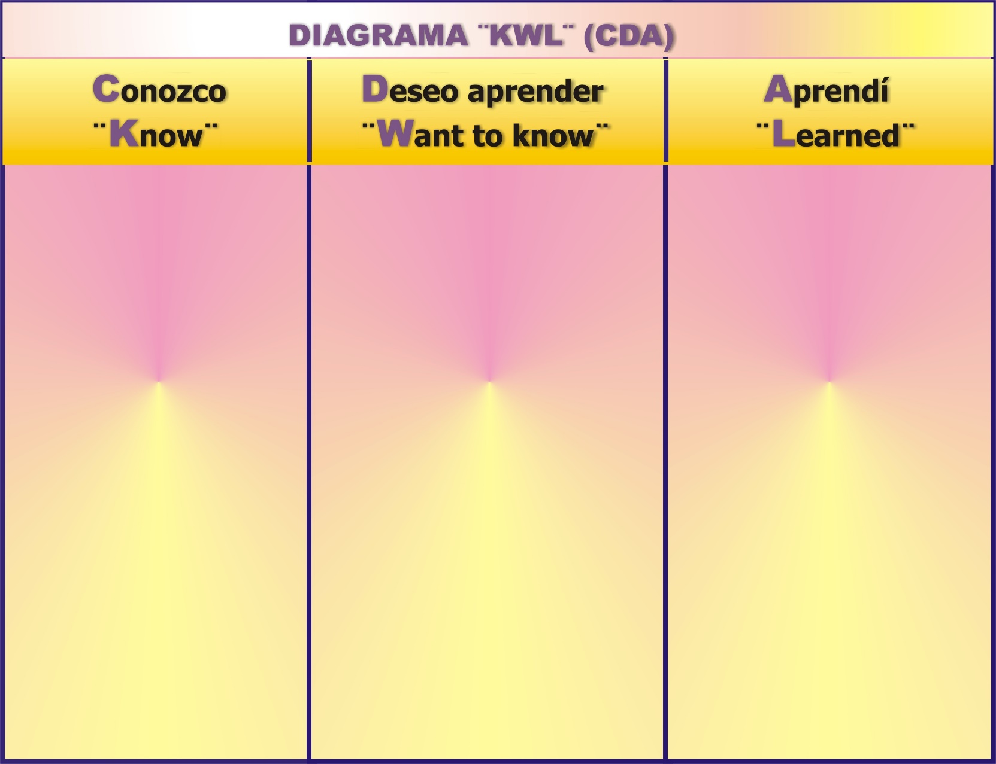
CALORIMETRÍA - AVALÚO : Diagrama de “KWL” (CDA)
Completa todas las columnas de esta tabla:

Slide 96
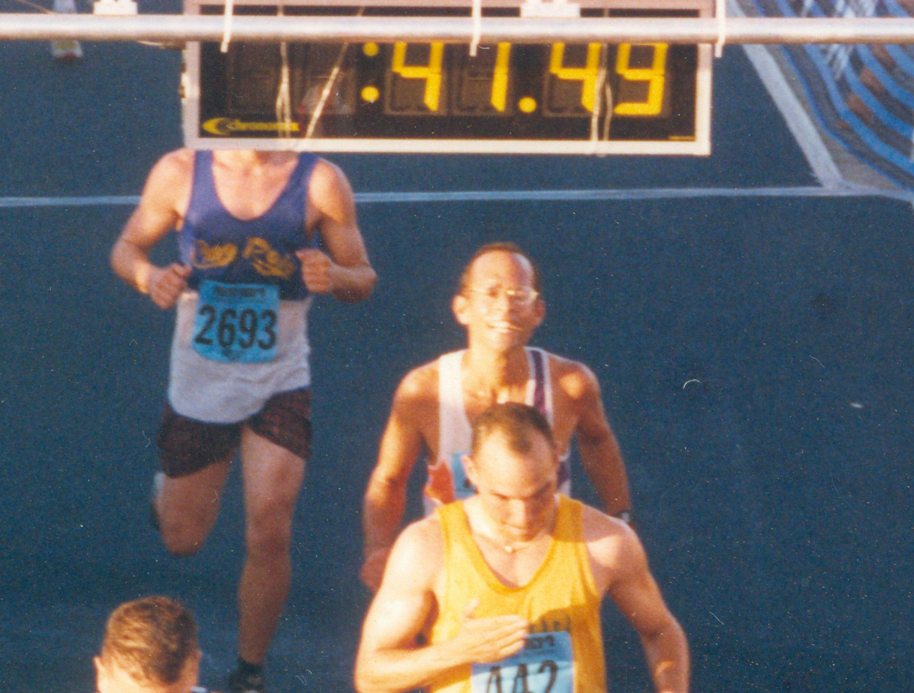
GRACIAS

Slide 97
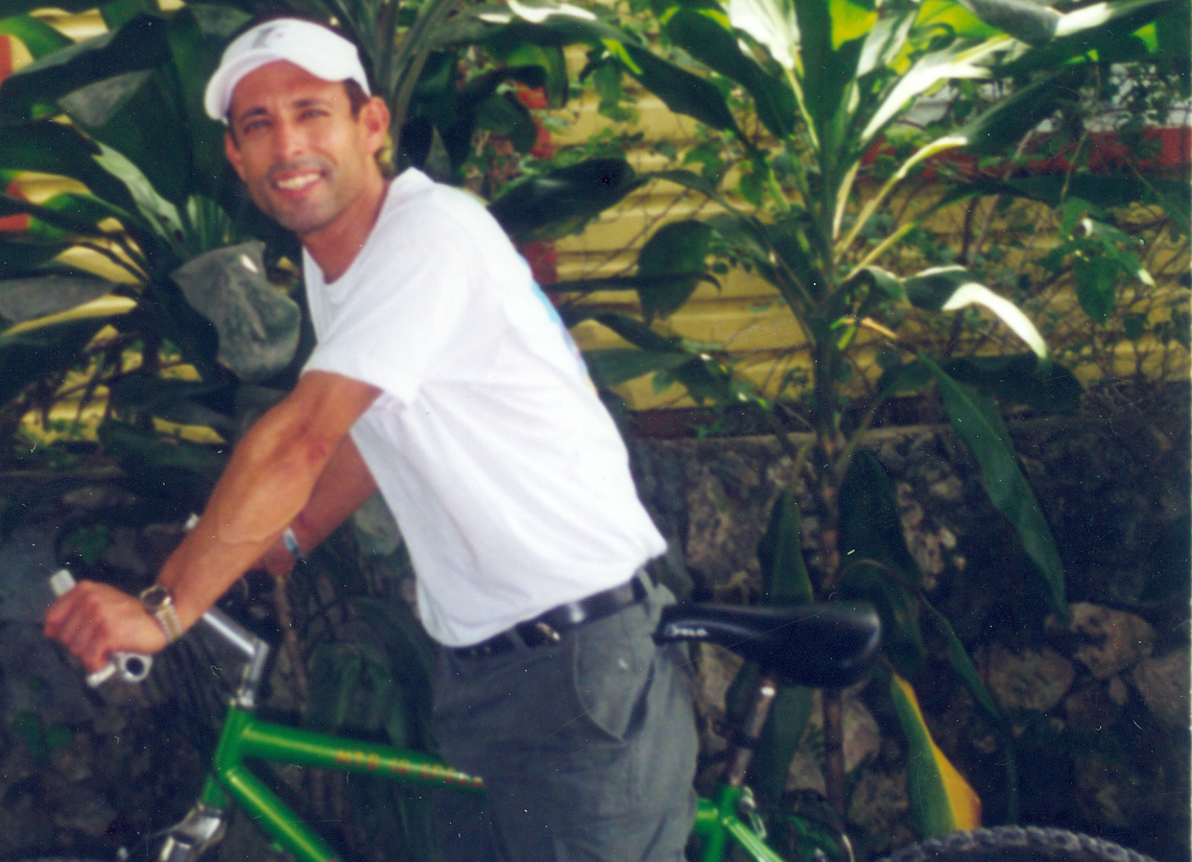
¿PREGUNTAS?
Notes:
97

